Slide 1

솔아토24 크림 사용 사례
㈜솔안개코리아
- 임상 테스트 -
대구보건대학교 임상병리학과 박종석 교수

Slide 2
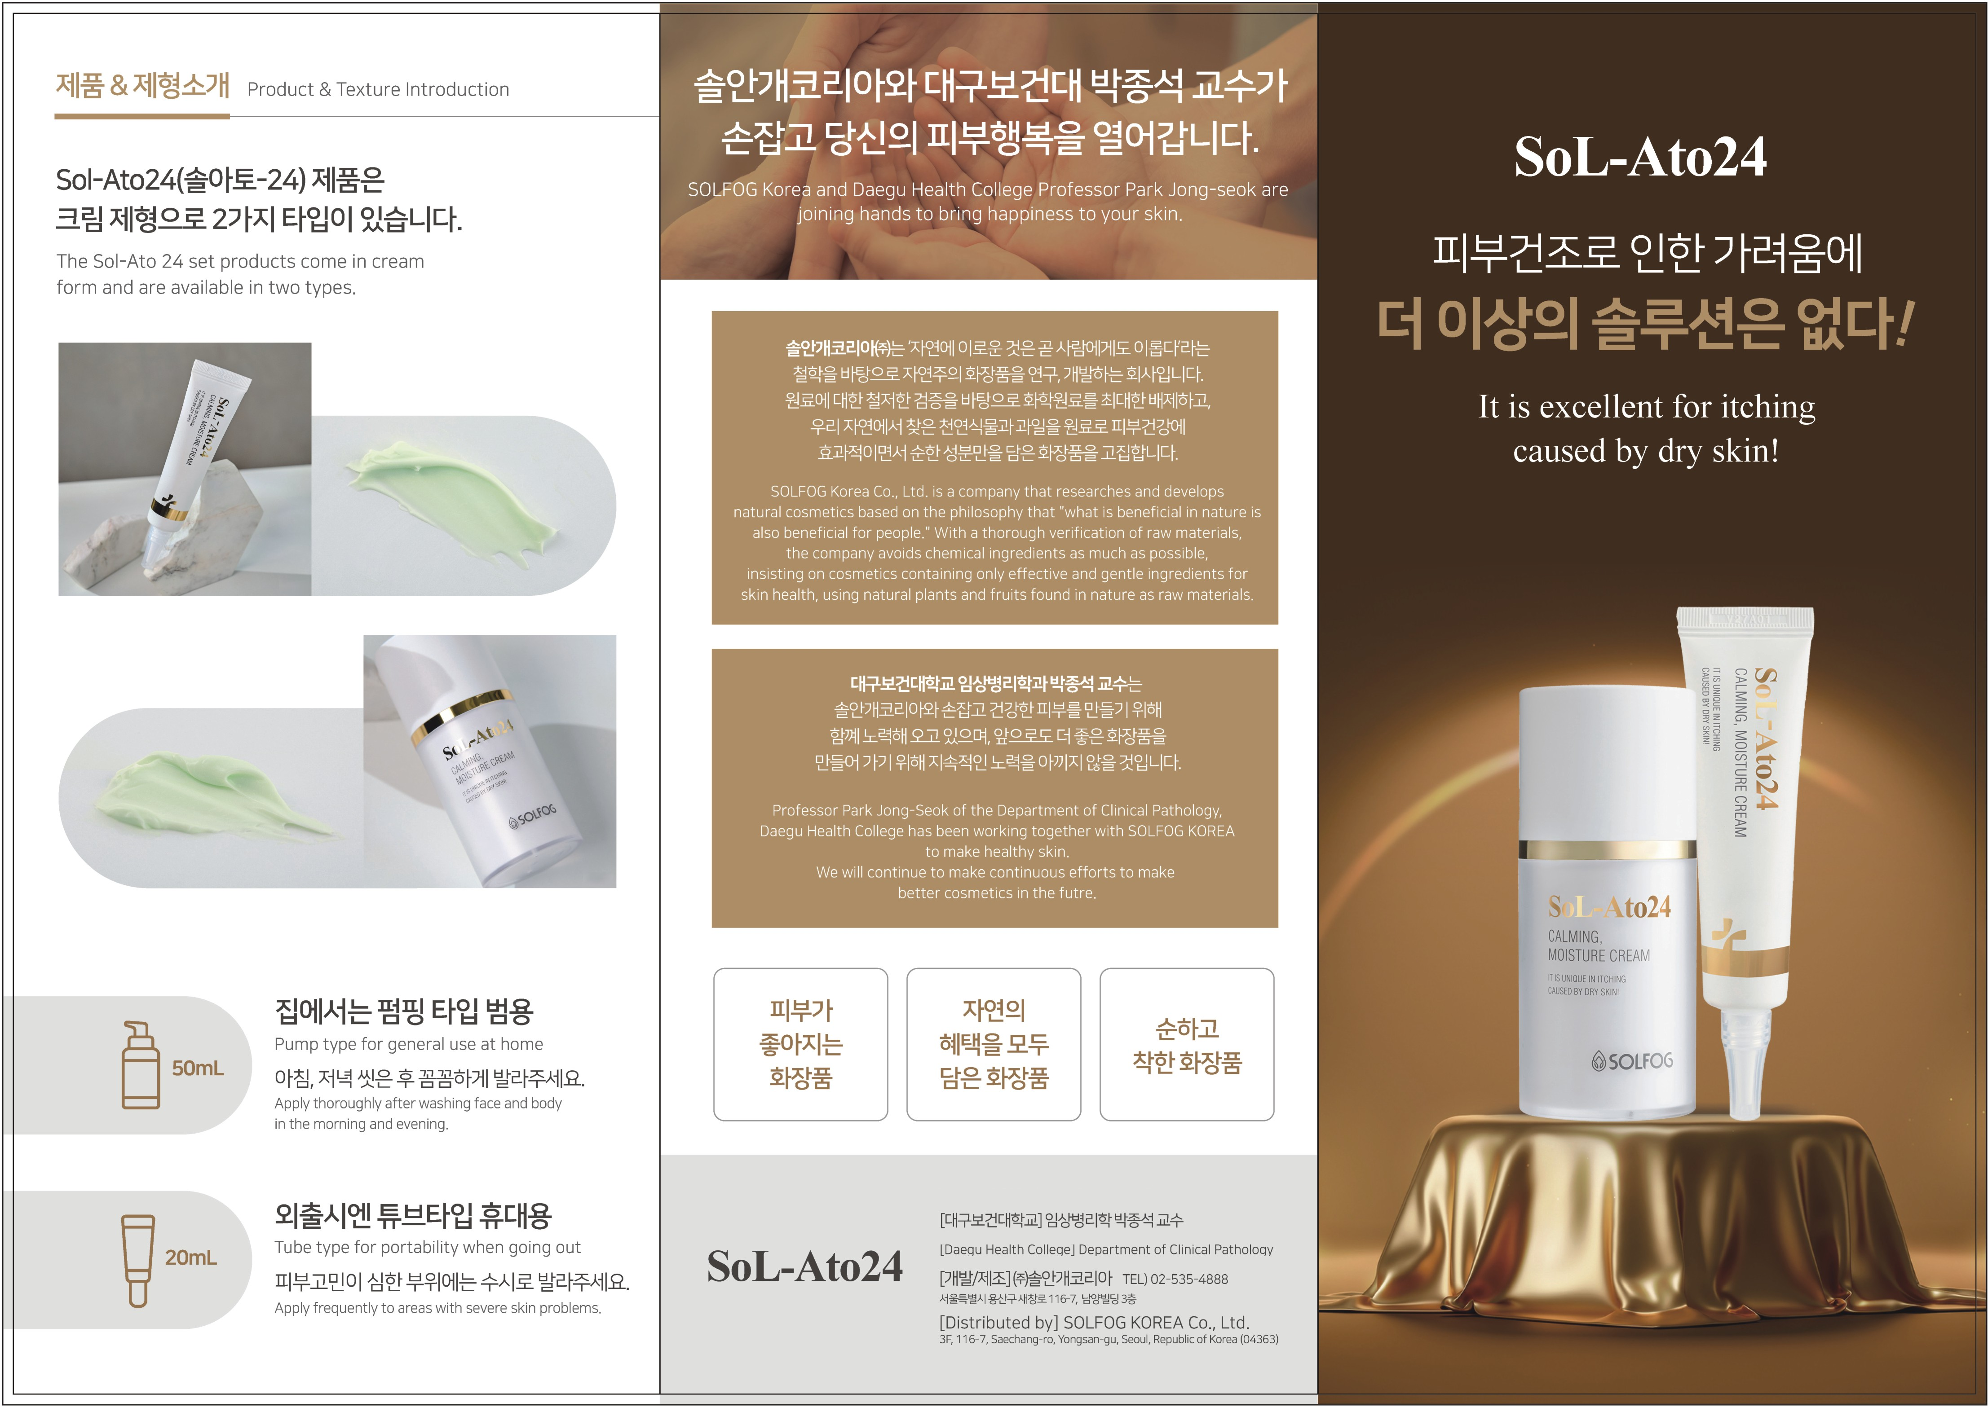

Slide 3
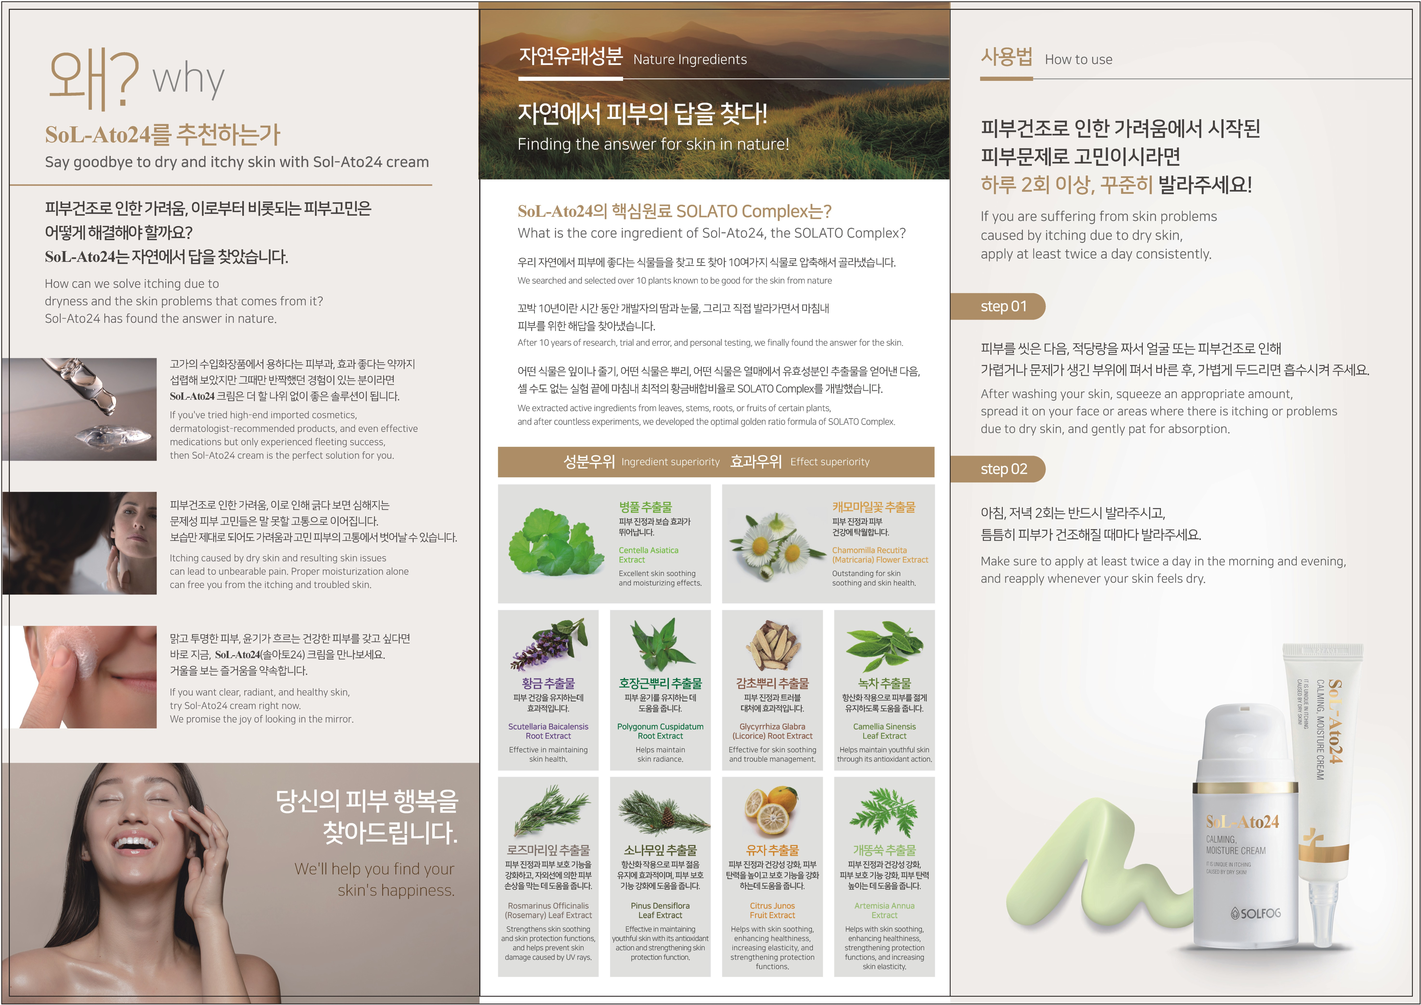

Slide 4
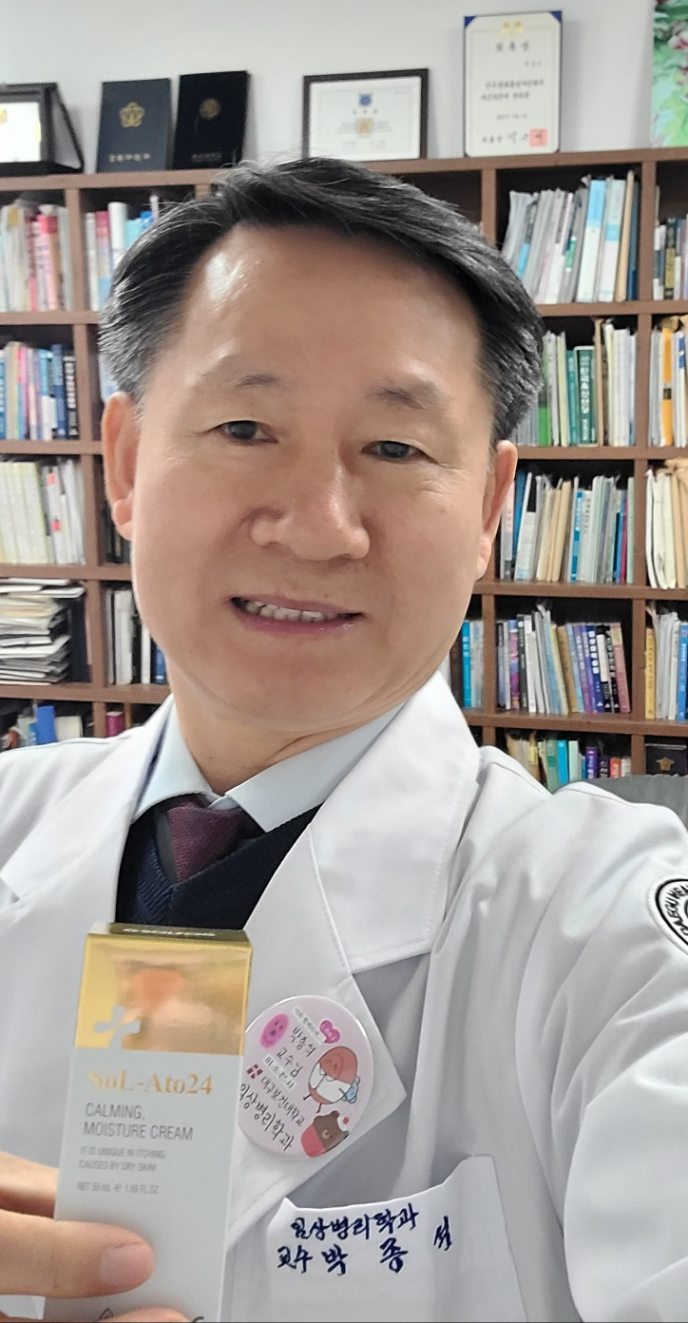
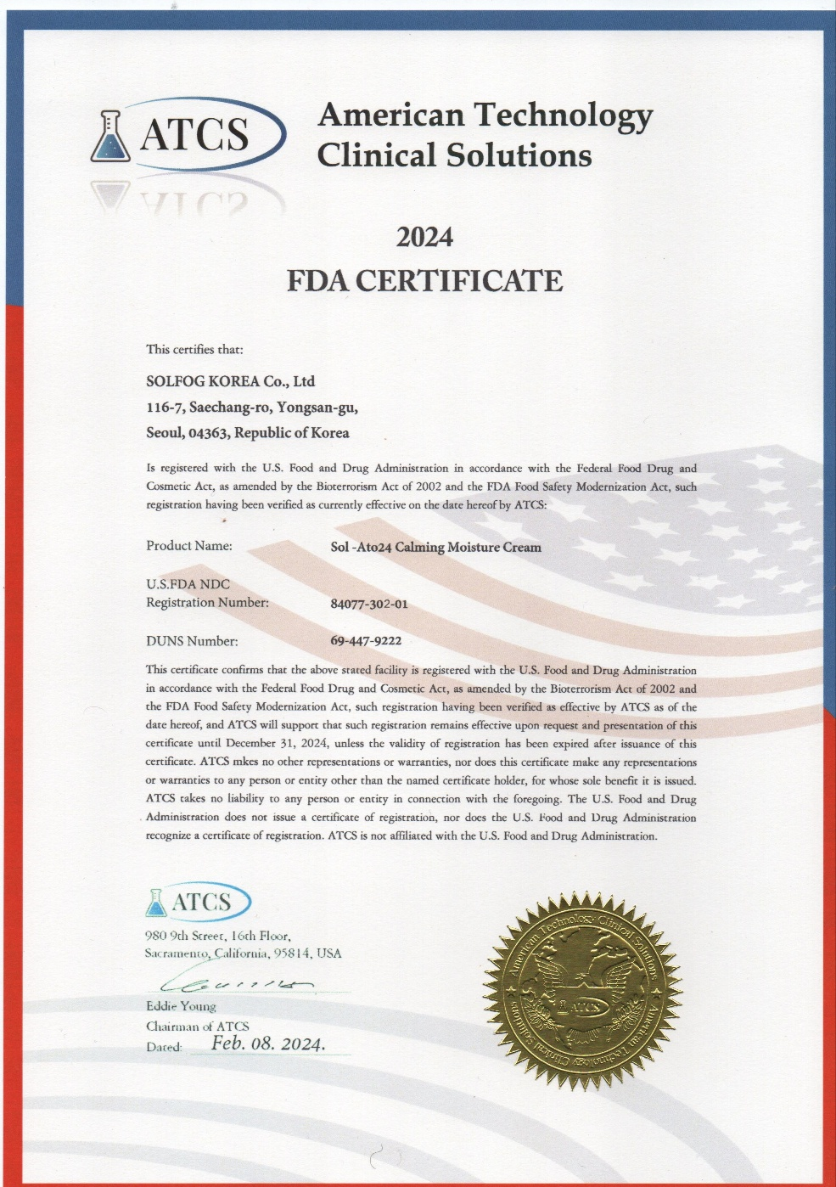
미국 FDA 의약품으로 등록
(등록번호)
FDA Ndc 84077-302-01
Sol-Ato24 Calming Moisture Cream
(등록일자 : 2024년 2월8일)
(등록 및 소유자 : 박종석)

Slide 5
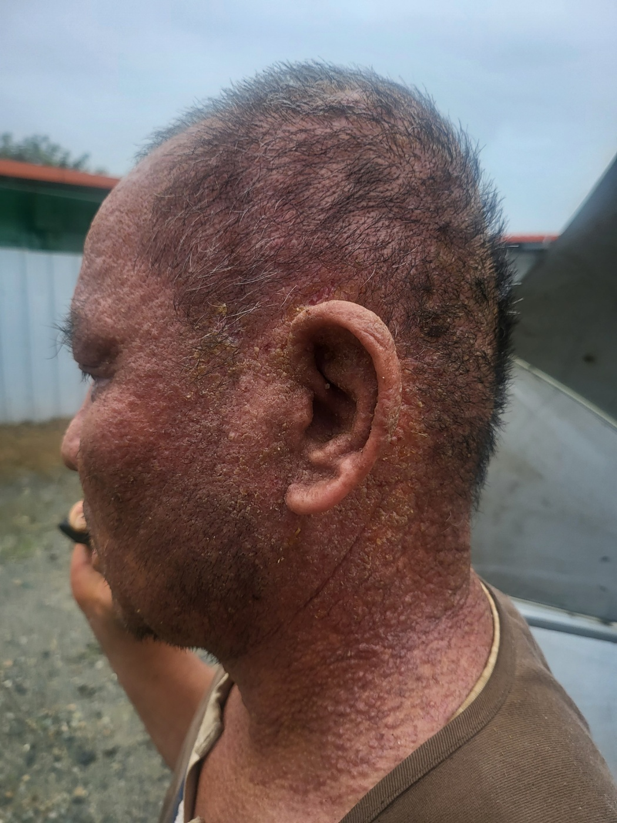
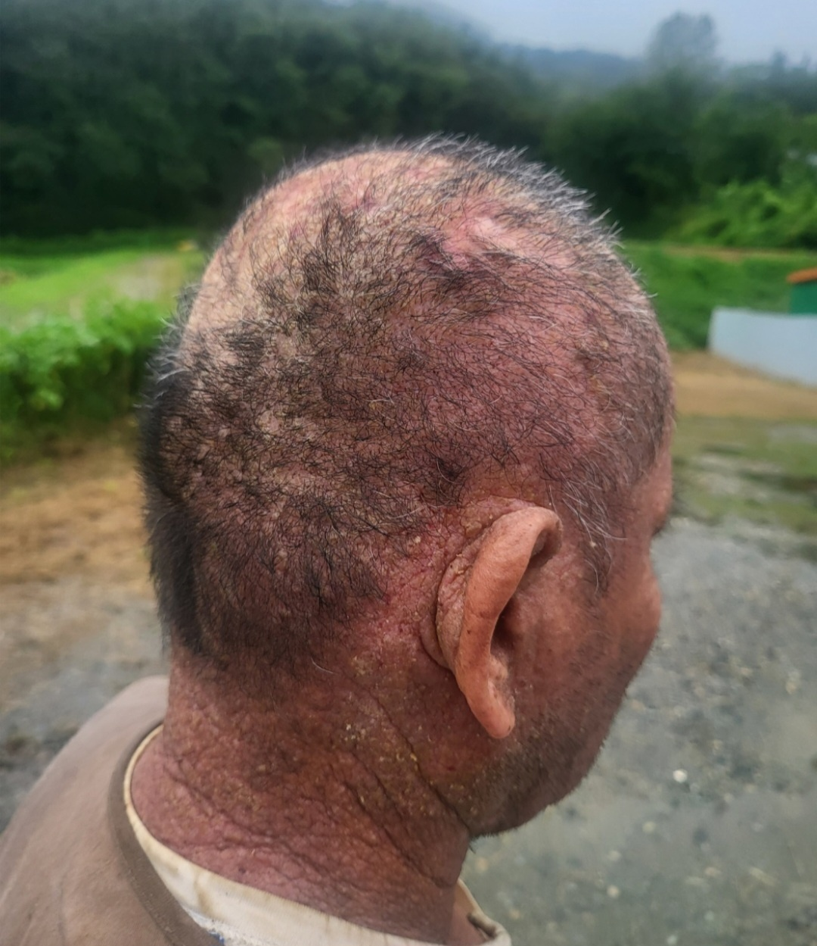
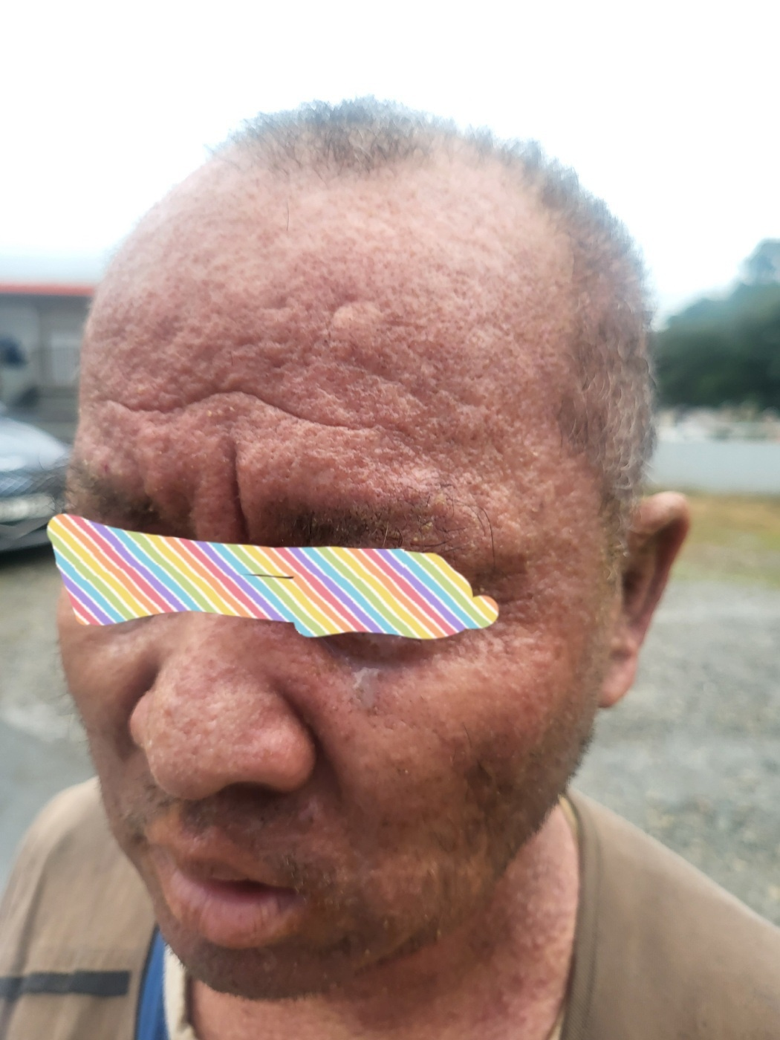
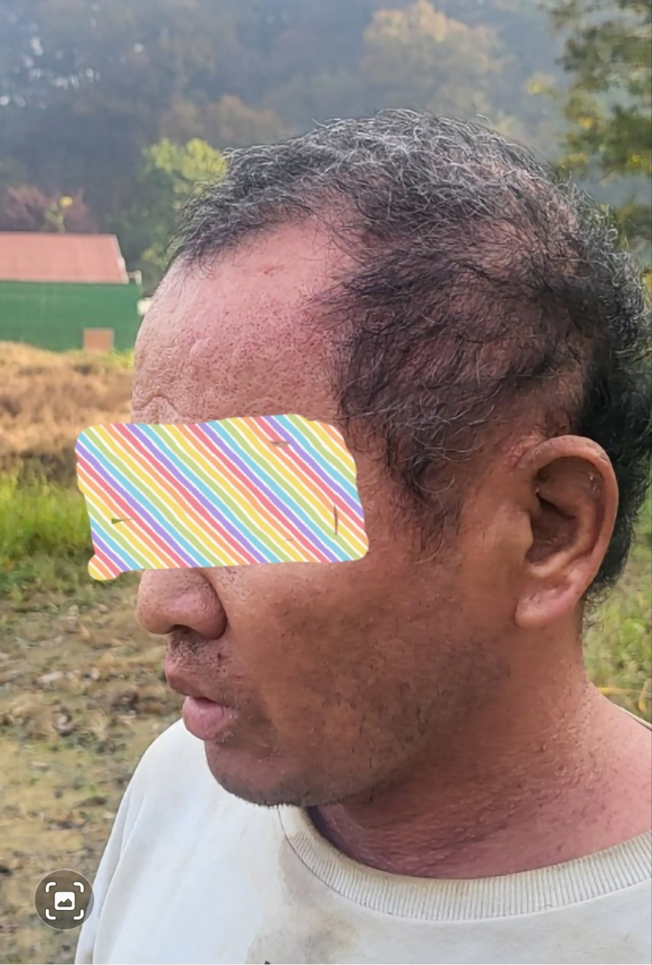
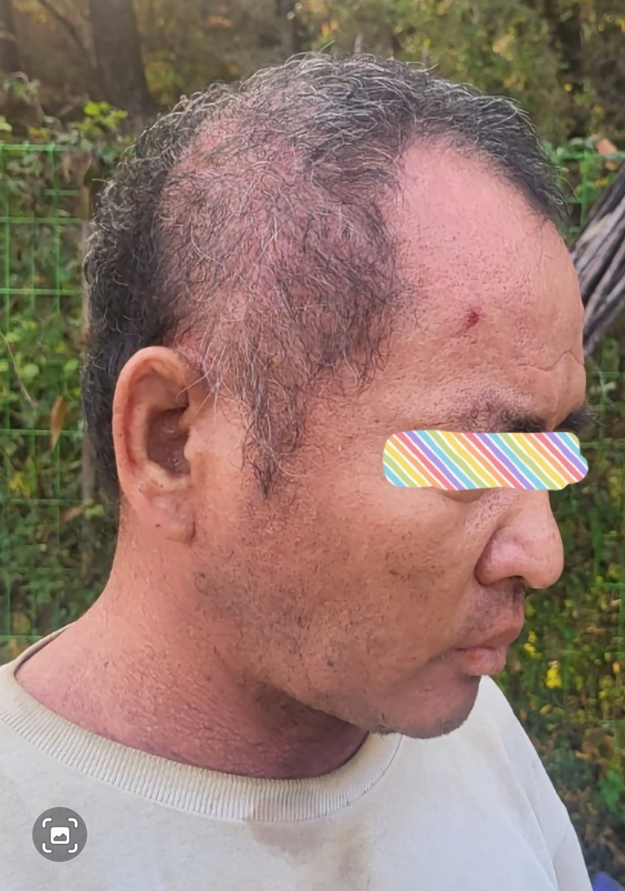
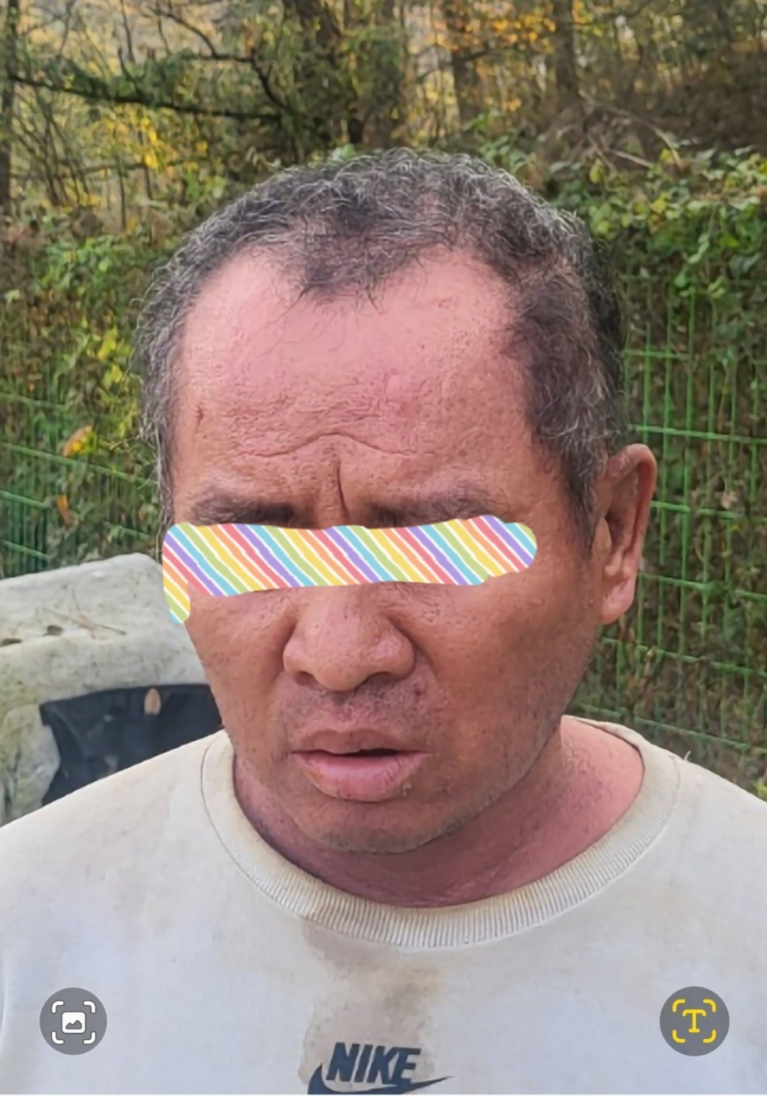
Before
Before
Before
남, 52세
After
(6주 경과)
After
(6주 경과)
After
(6주 경과)

Slide 6
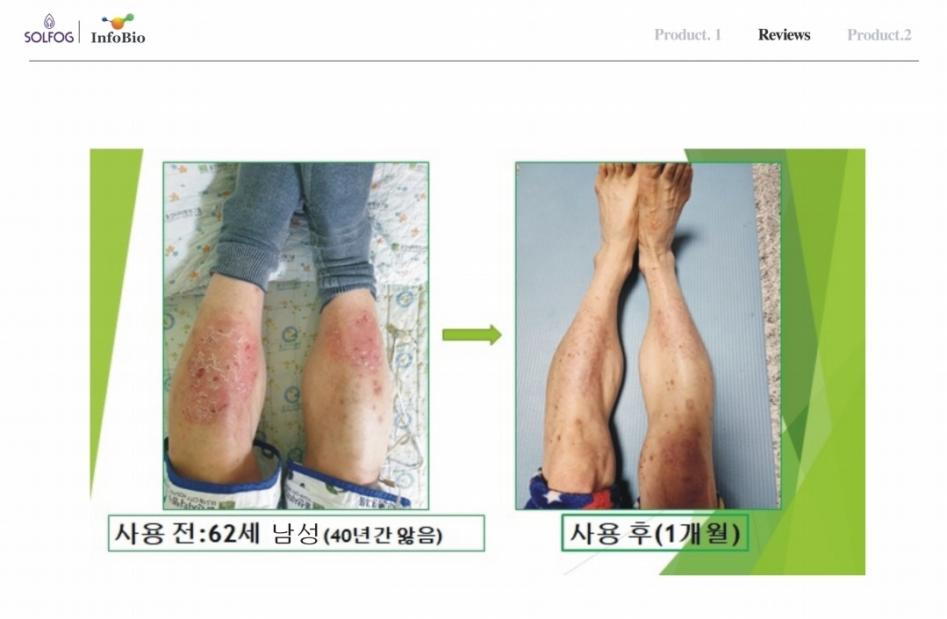

Slide 7
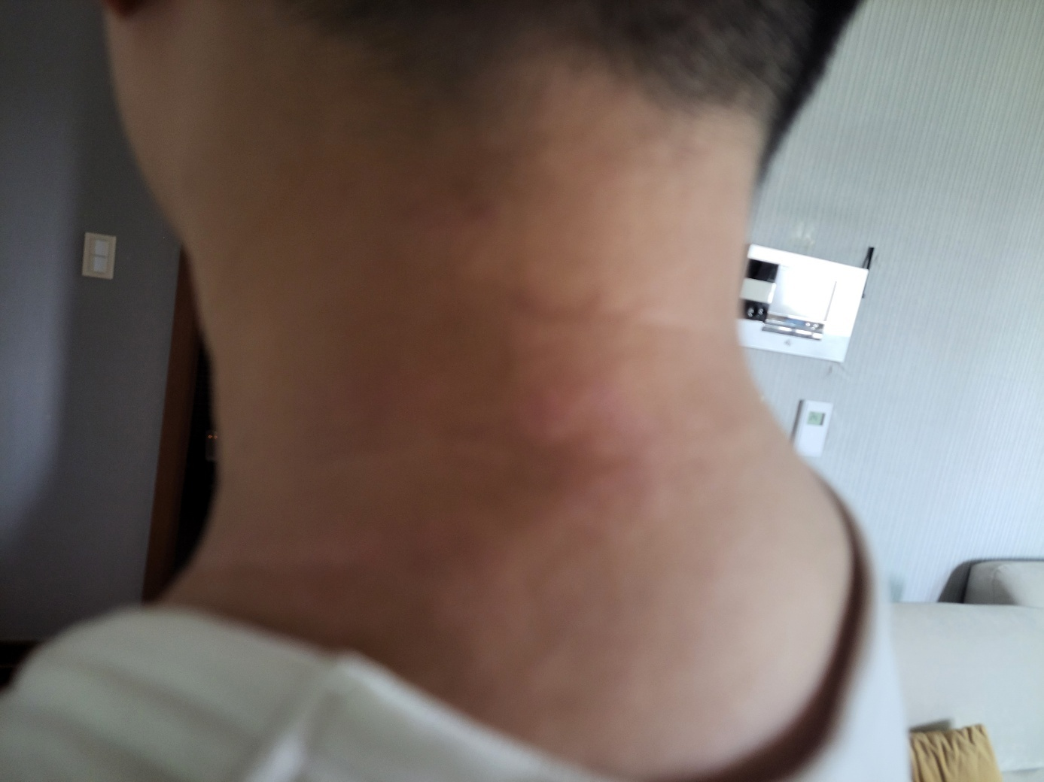
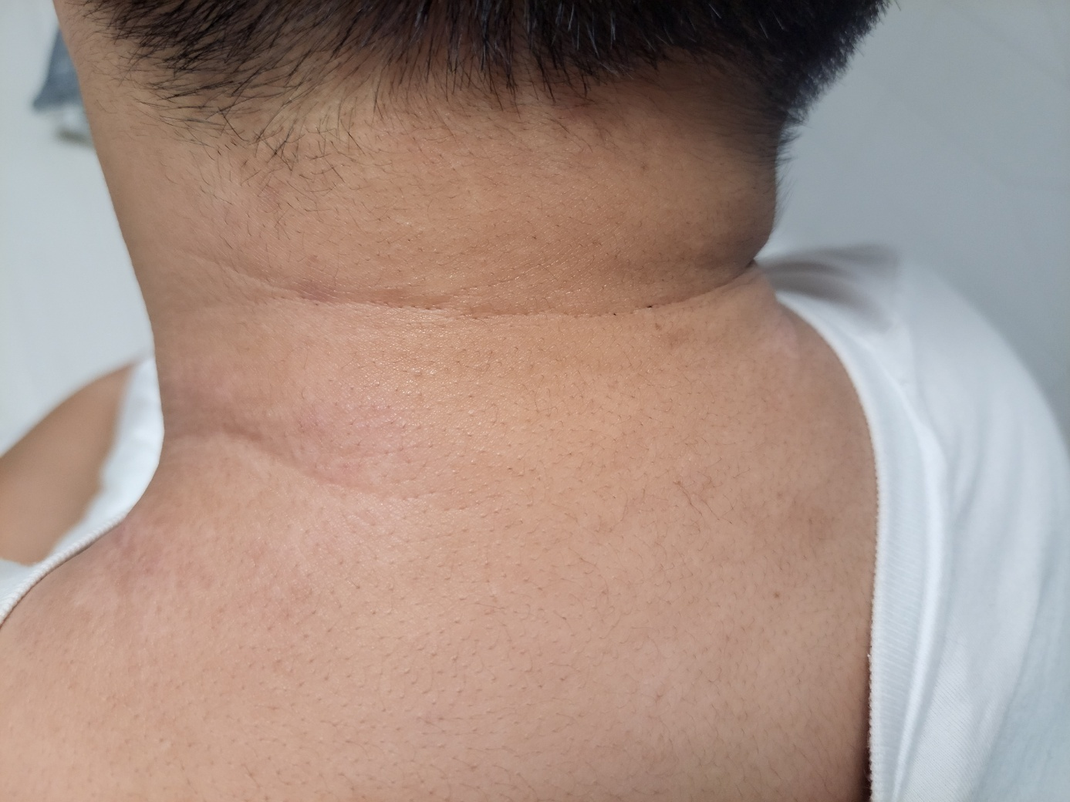
12세 초등생
Before
After(3주 경과)

Slide 8
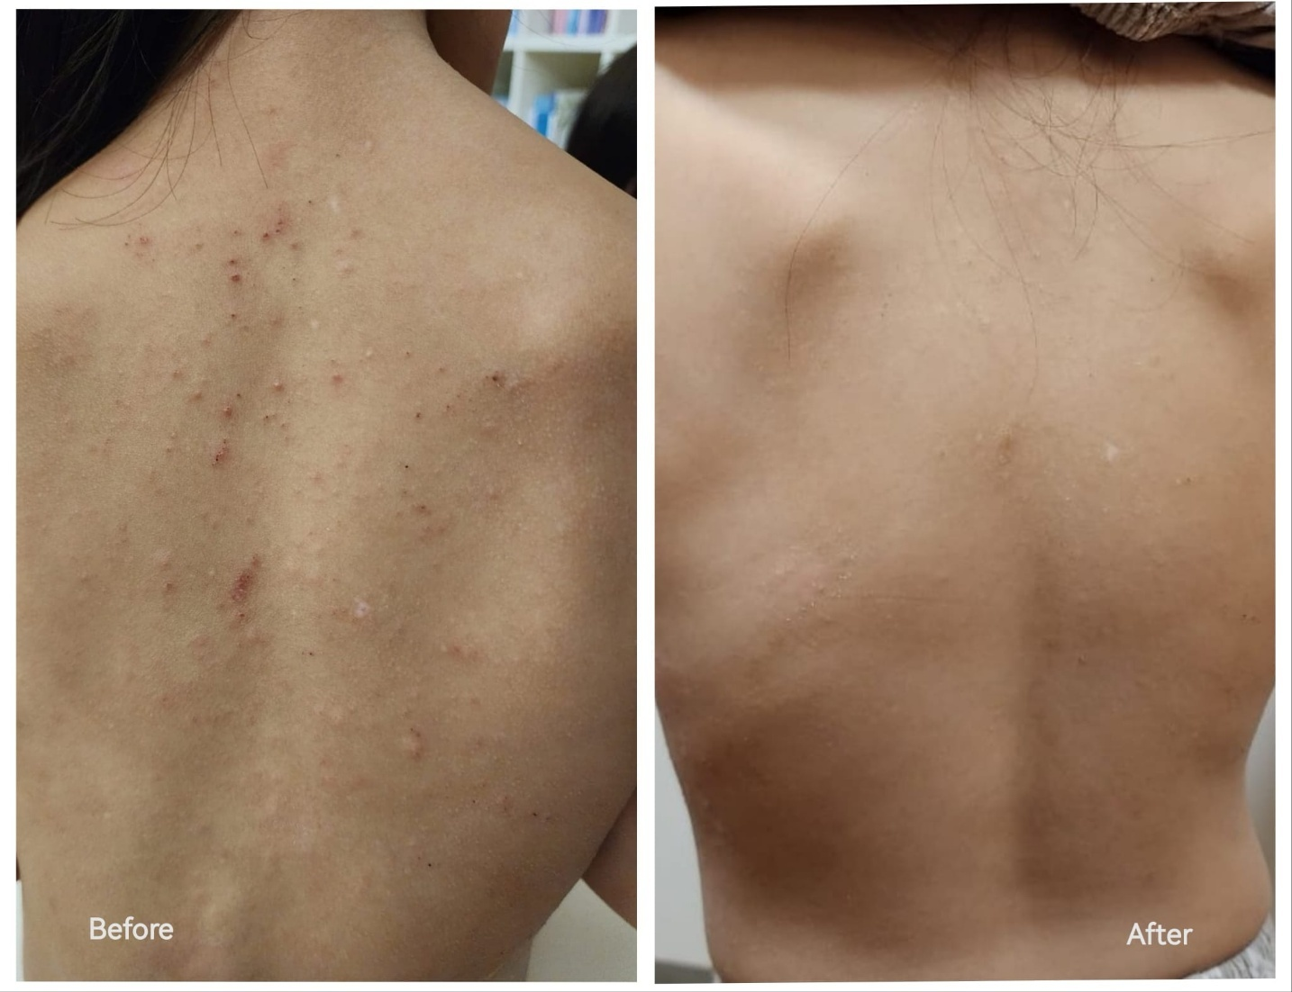
21세 여대생
Before
After(4주 경과)

Slide 9
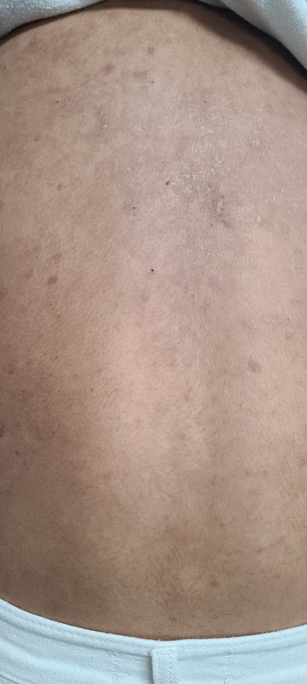
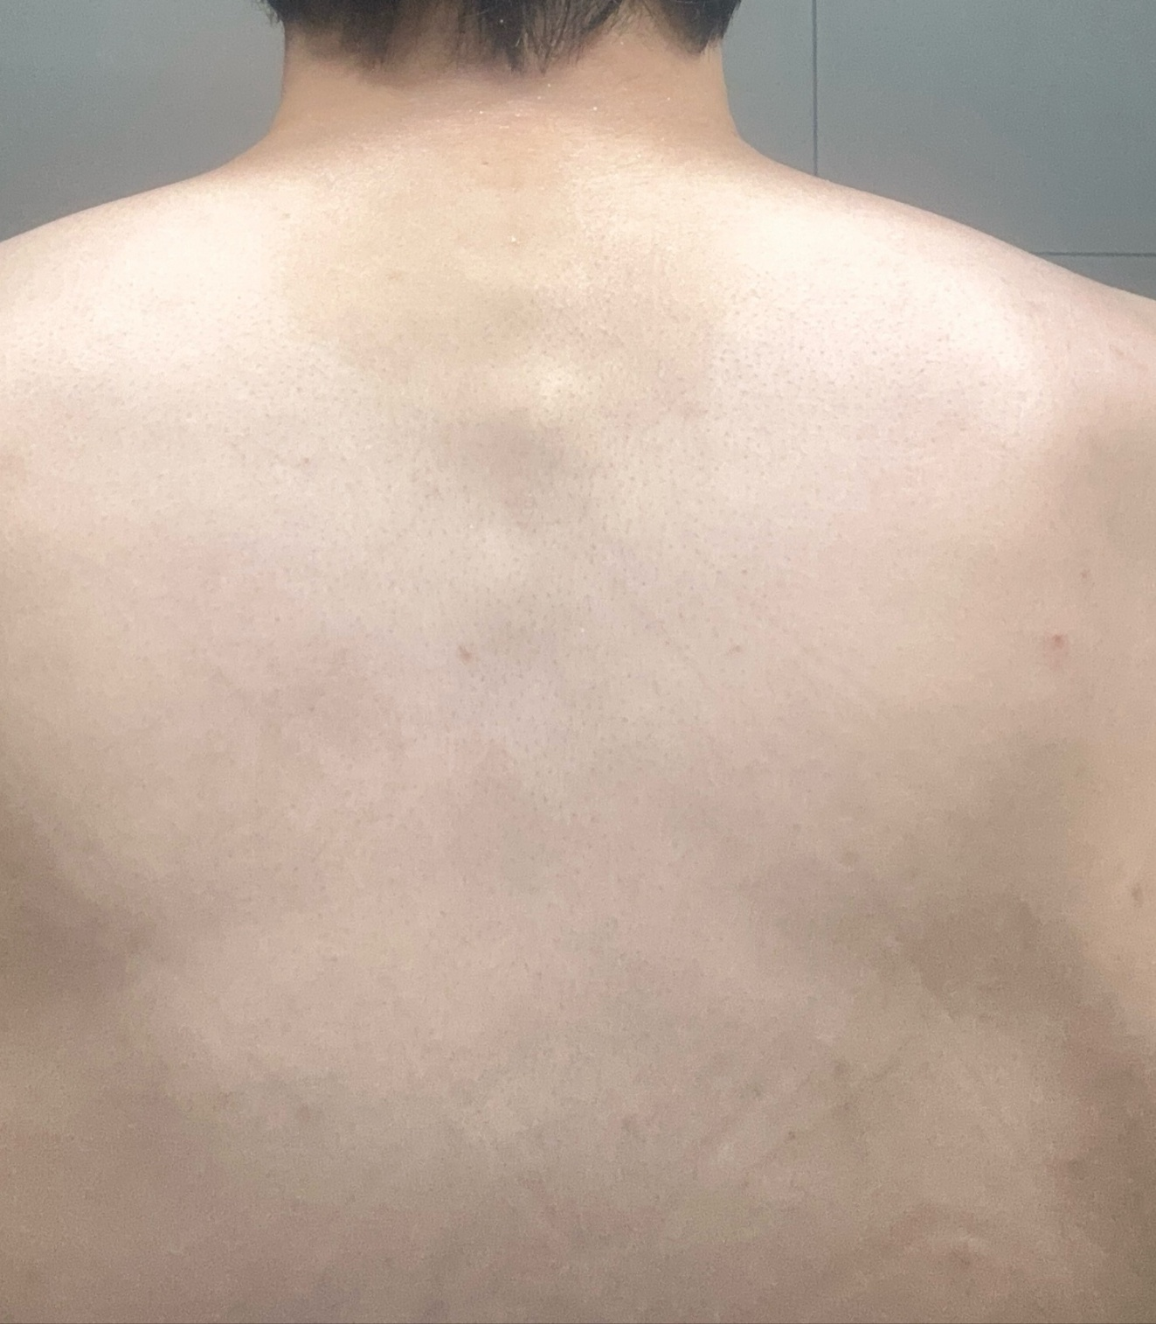
22세 대학생(남)
Before
After(3주 경과)

Slide 10
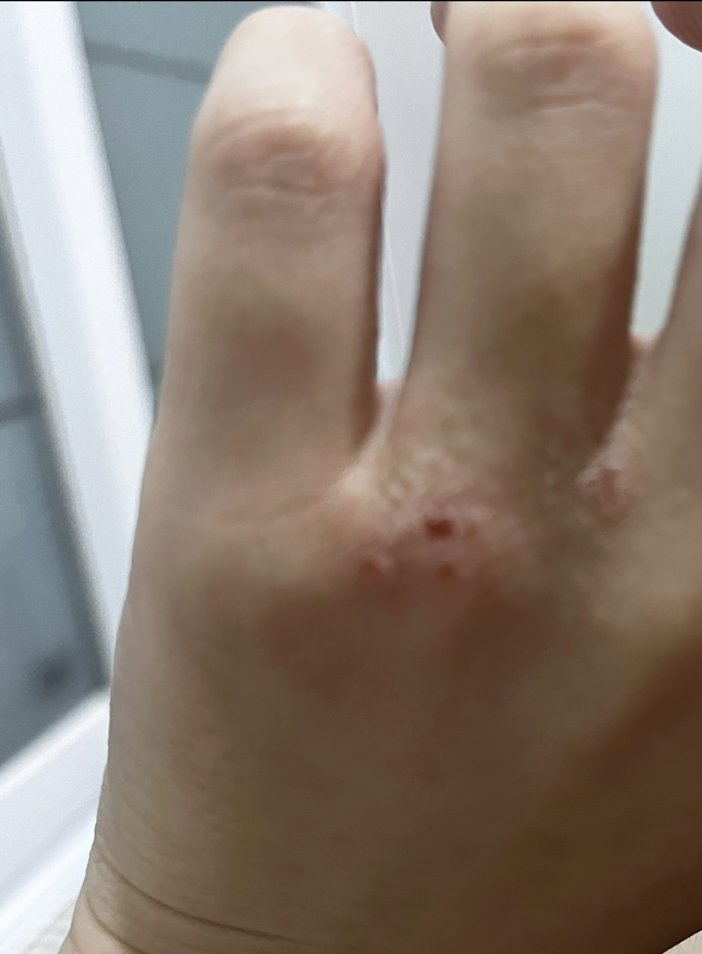
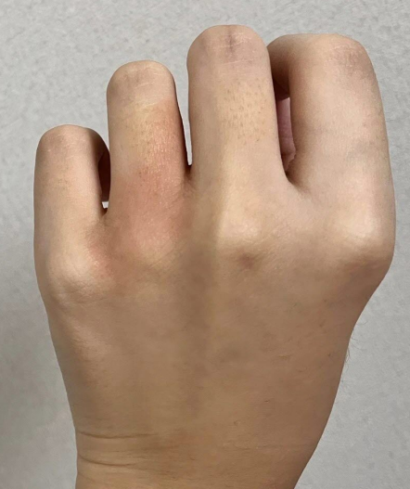
22세 대학생(남)
Before
After(2주 경과)

Slide 11
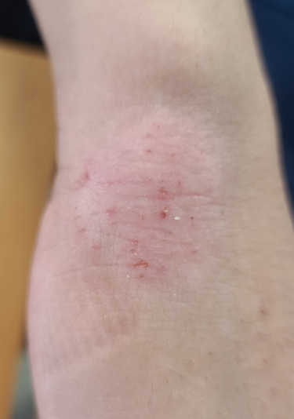
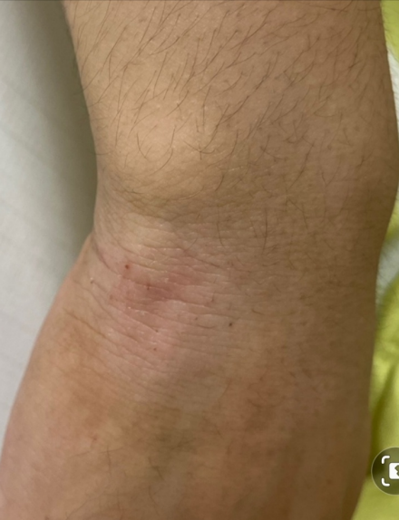
20세 대학생(남)
Before
After(4주 경과)

Slide 12
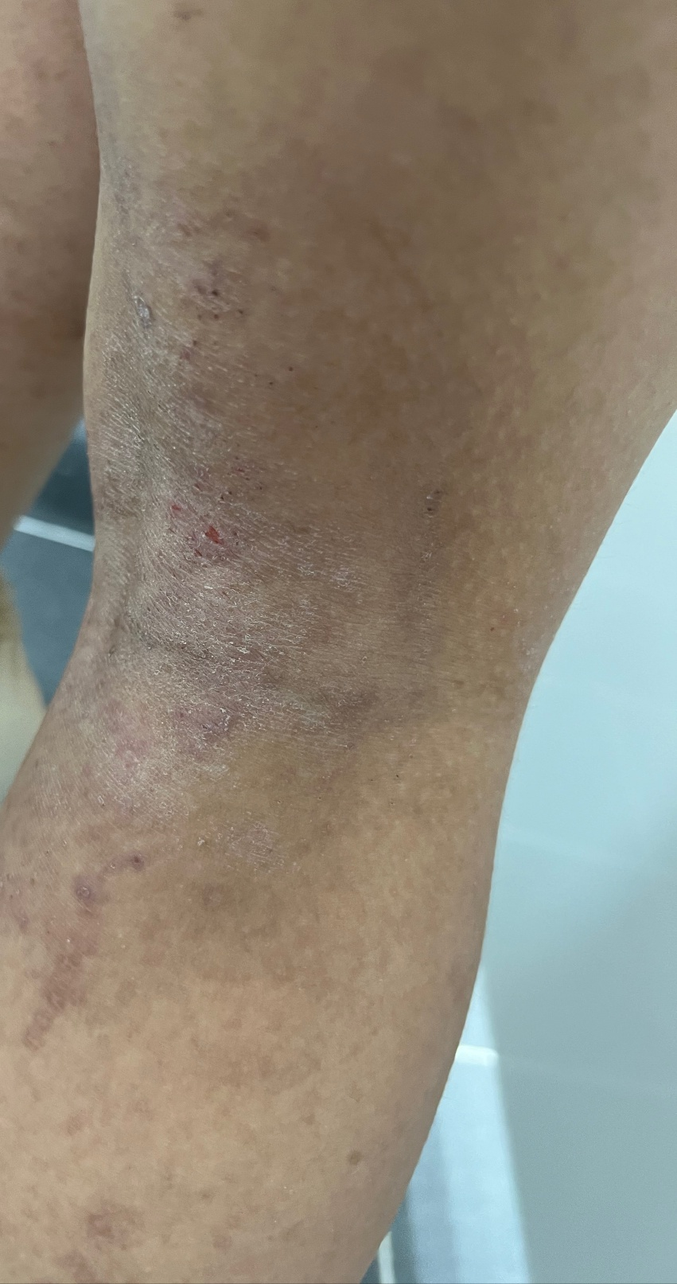
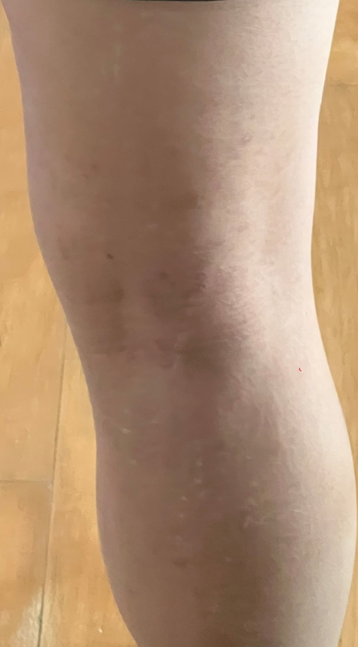
21세 여대생
Before
After(4주 경과)

Slide 13
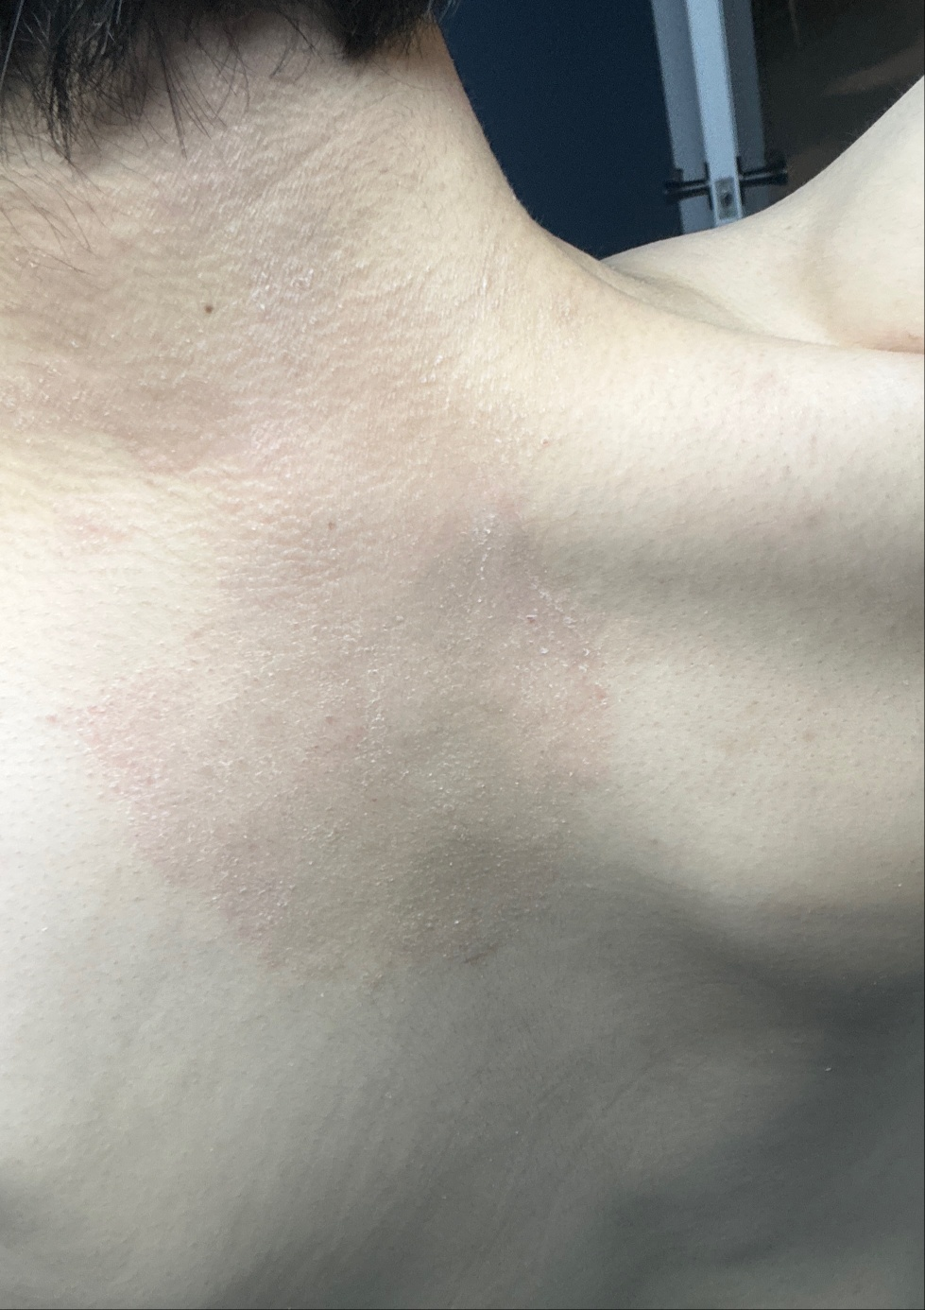
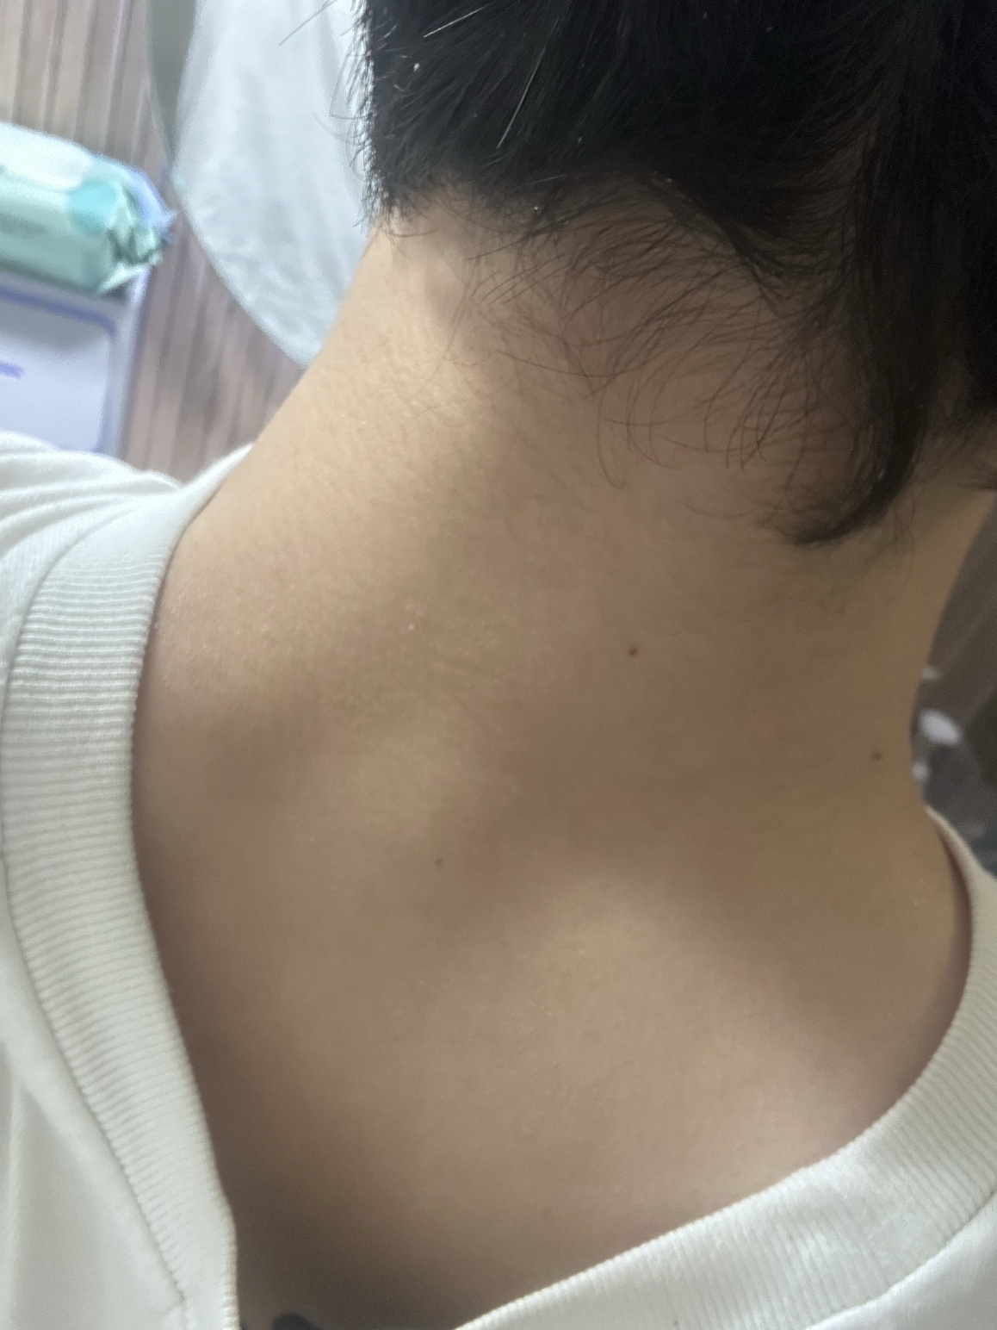
21세 대학생(남)
Before
After(4주 경과)

Slide 14
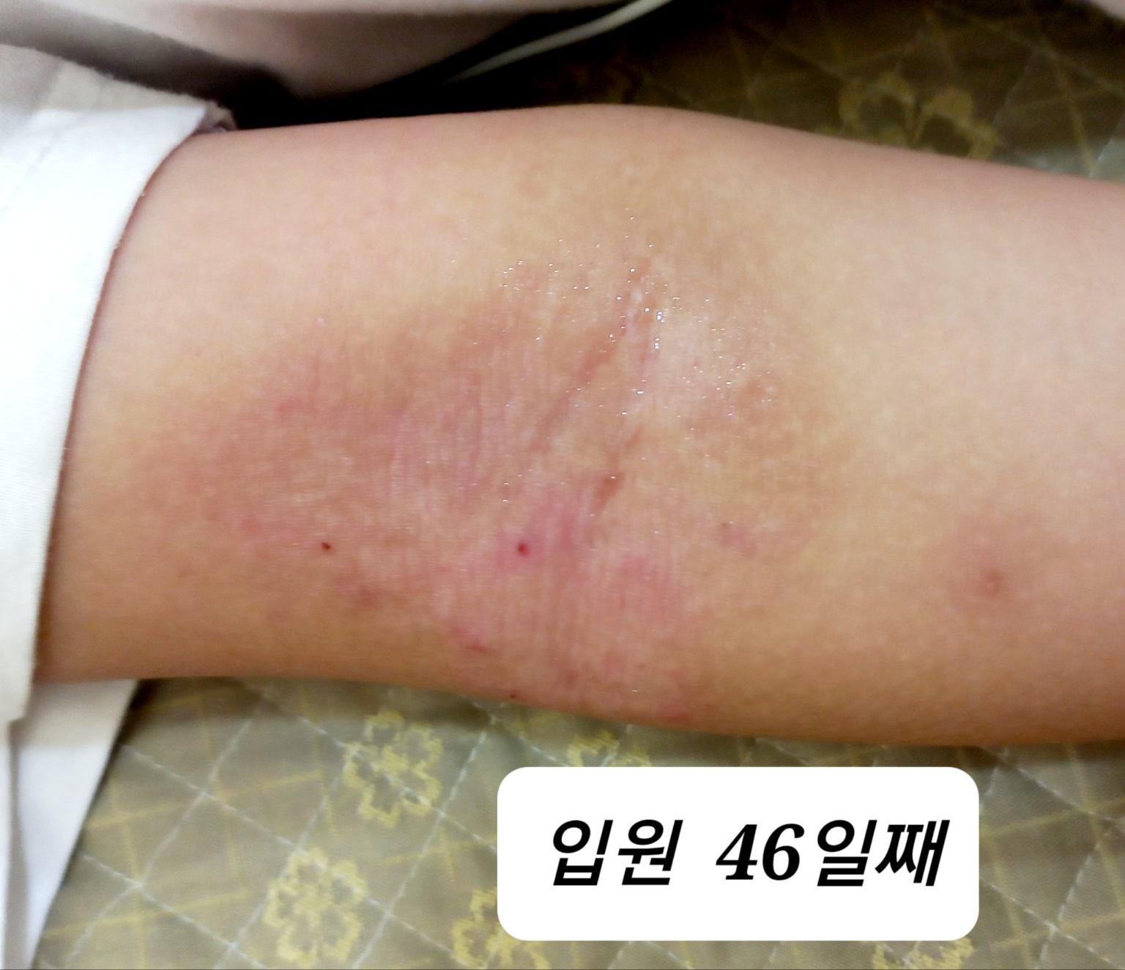
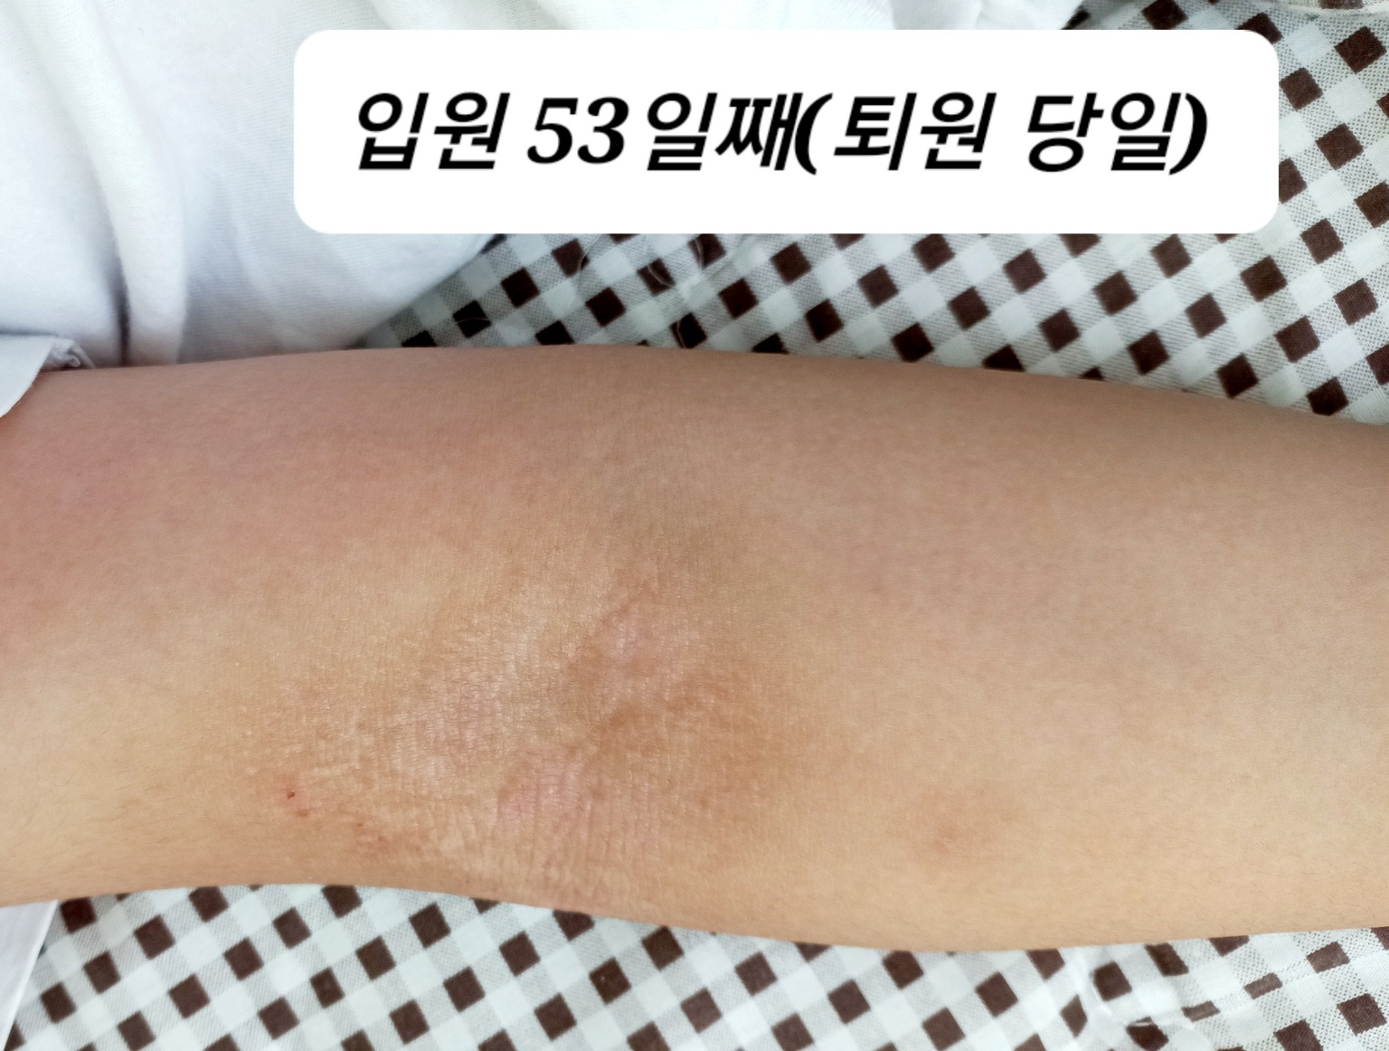
Before
여, 24세, 모 한의원에서 자체 개발한 치료제 사용
After
솔아토24 크림 사용 후 7일 차

Slide 15
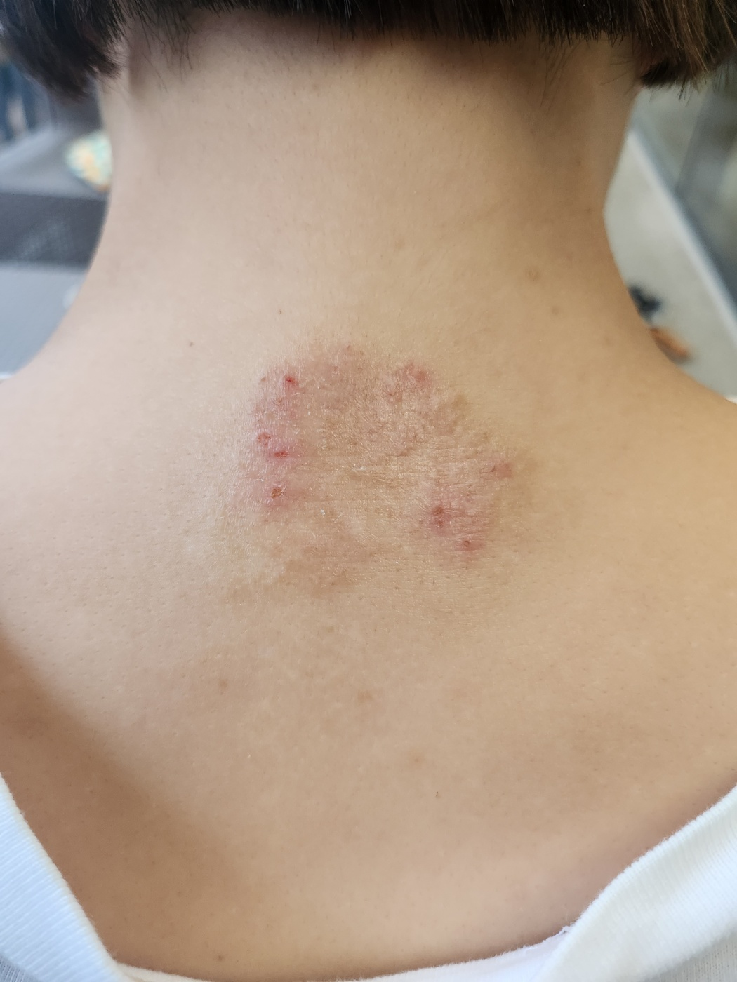
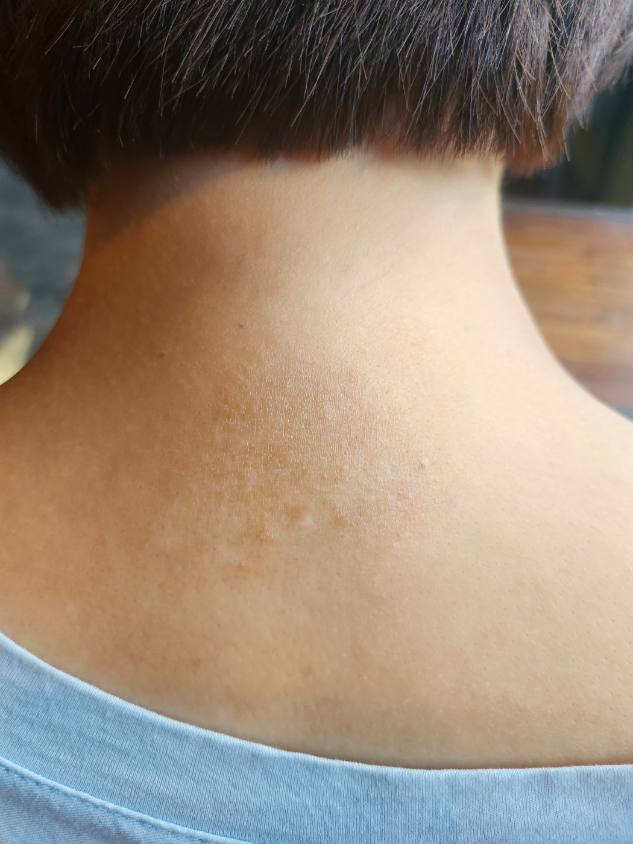
52세 주부
Before
After(약4주)

Slide 16
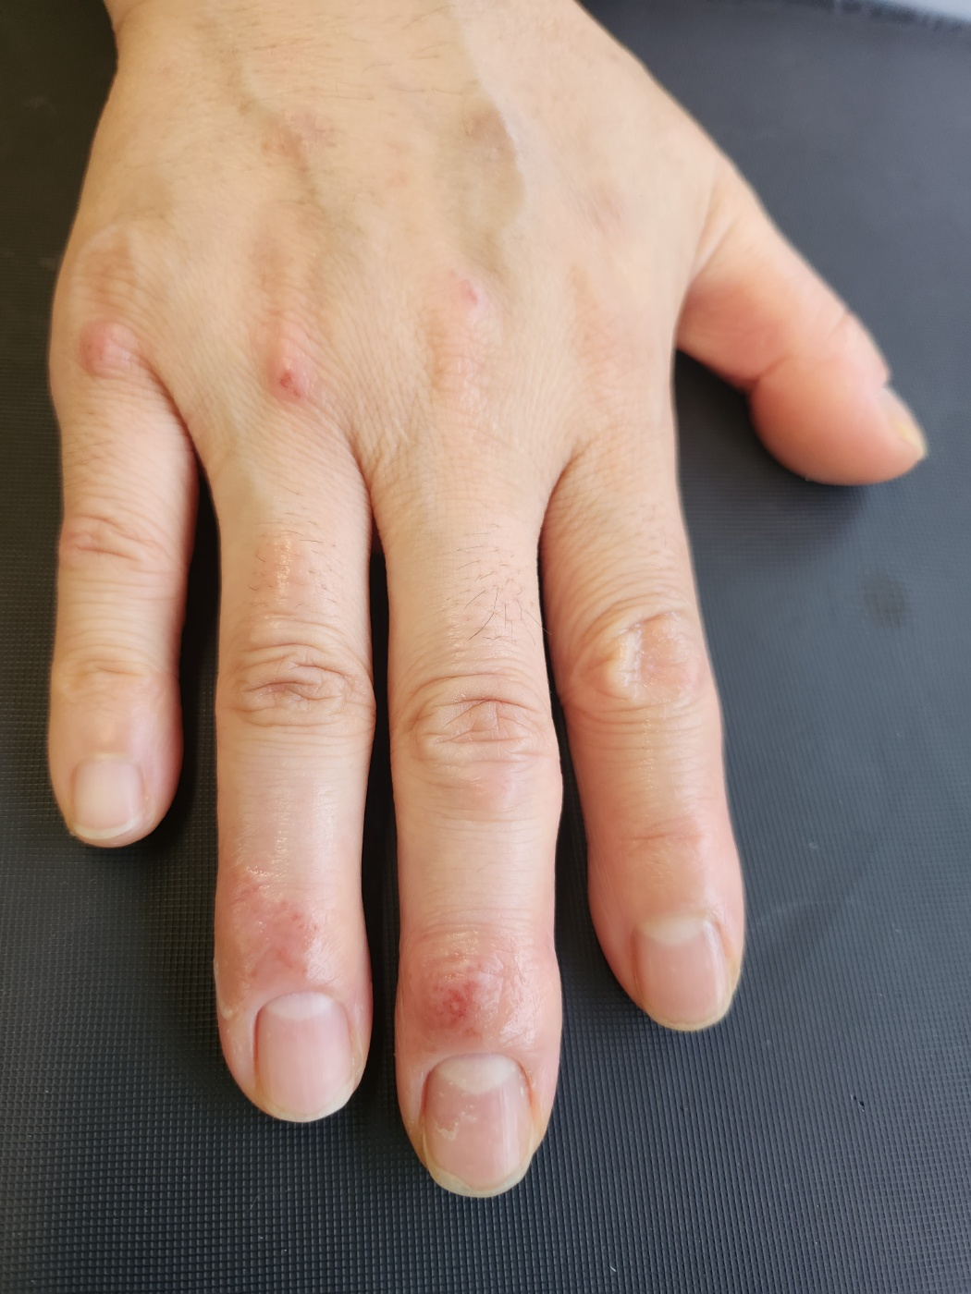
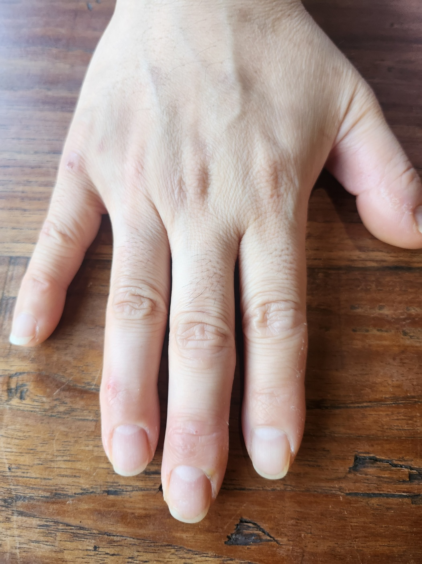
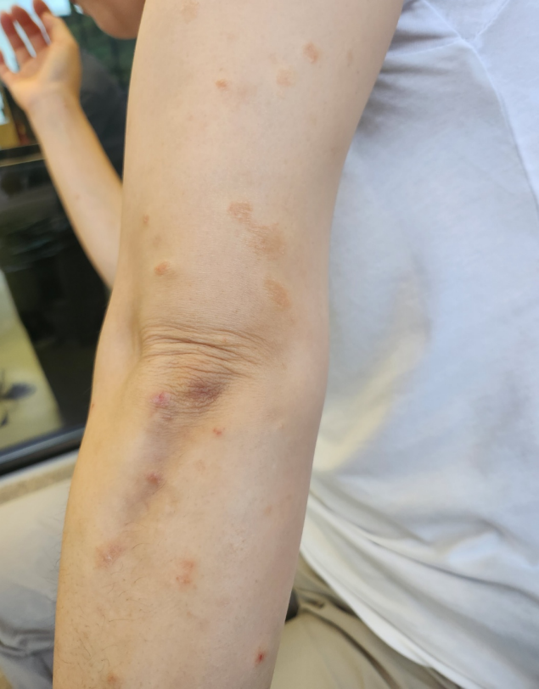
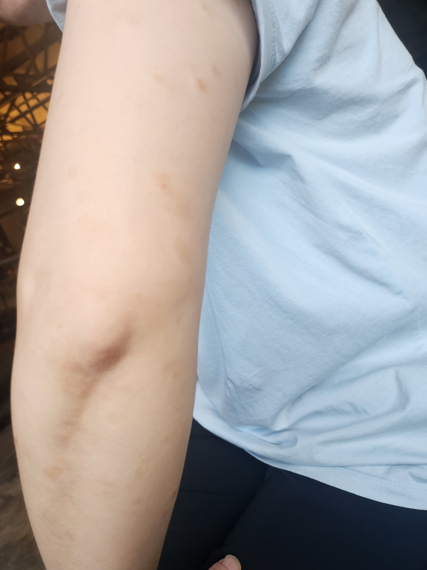
Before
After(약4주)
Before
After(약4주)
52세 주부

Slide 17
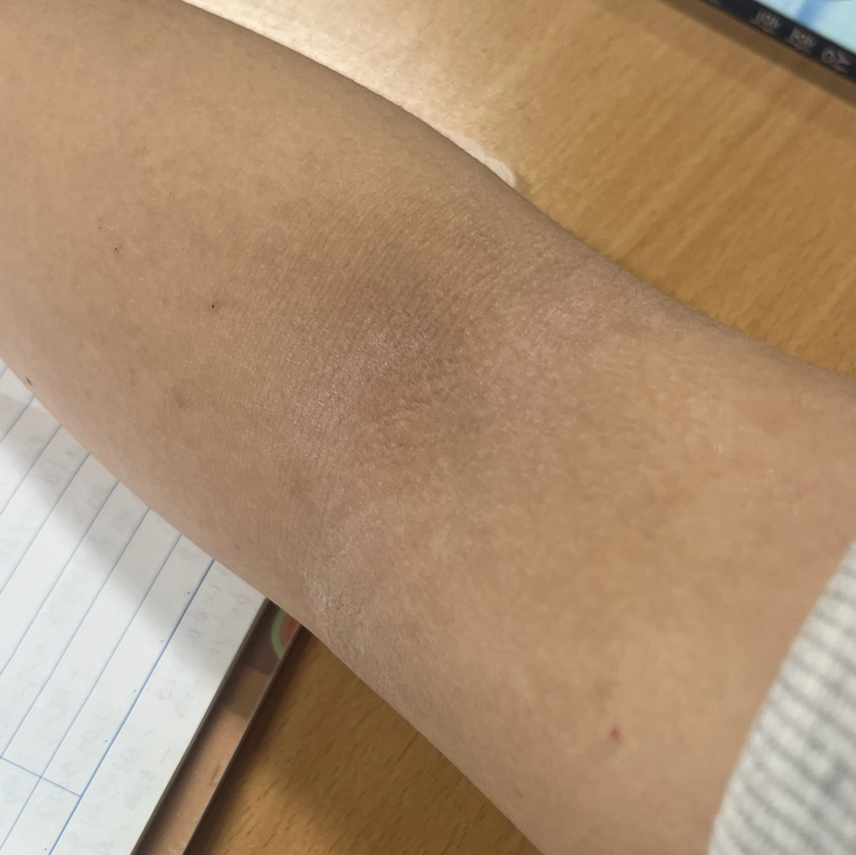
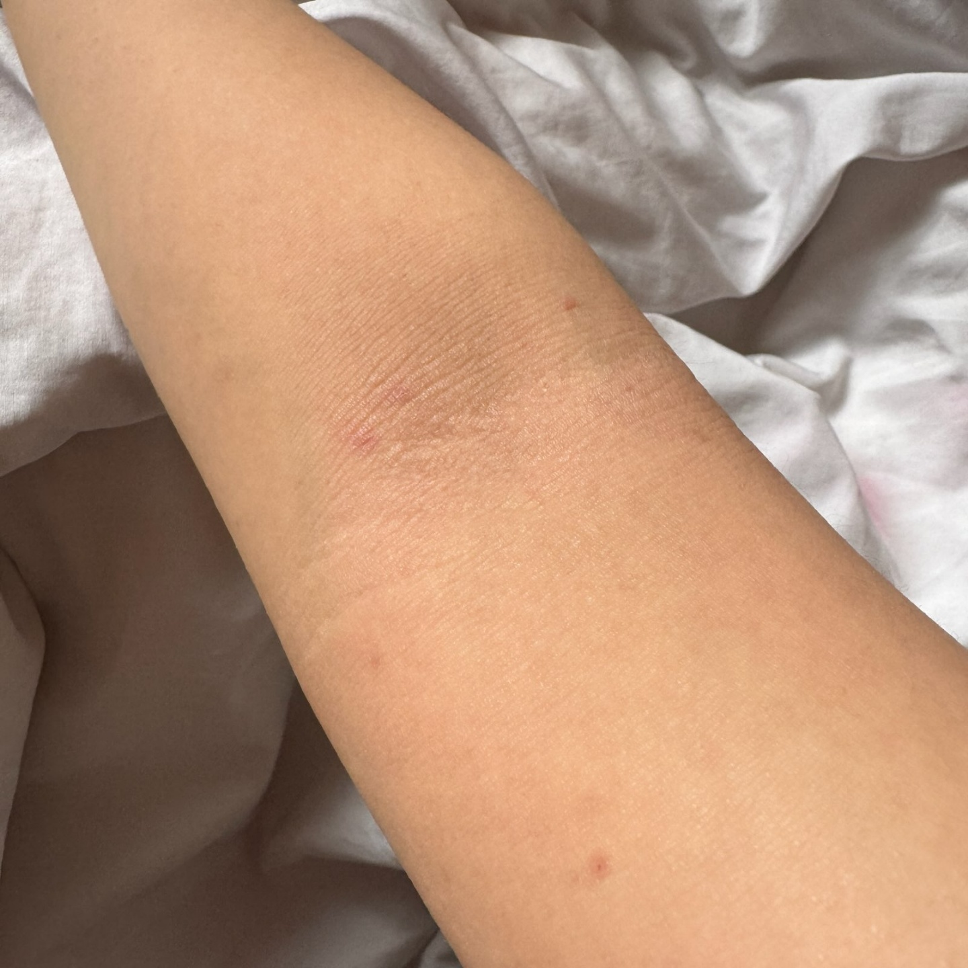
여, 22세, 초등학생 때 부터 앓음
Before
After(약 3주 경과)

Slide 18
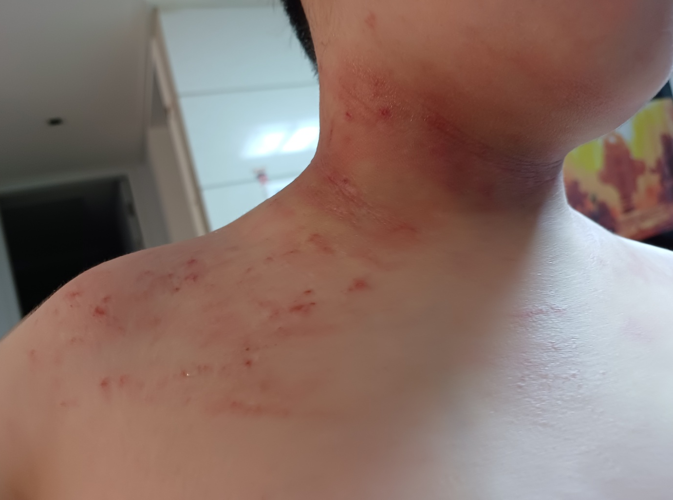
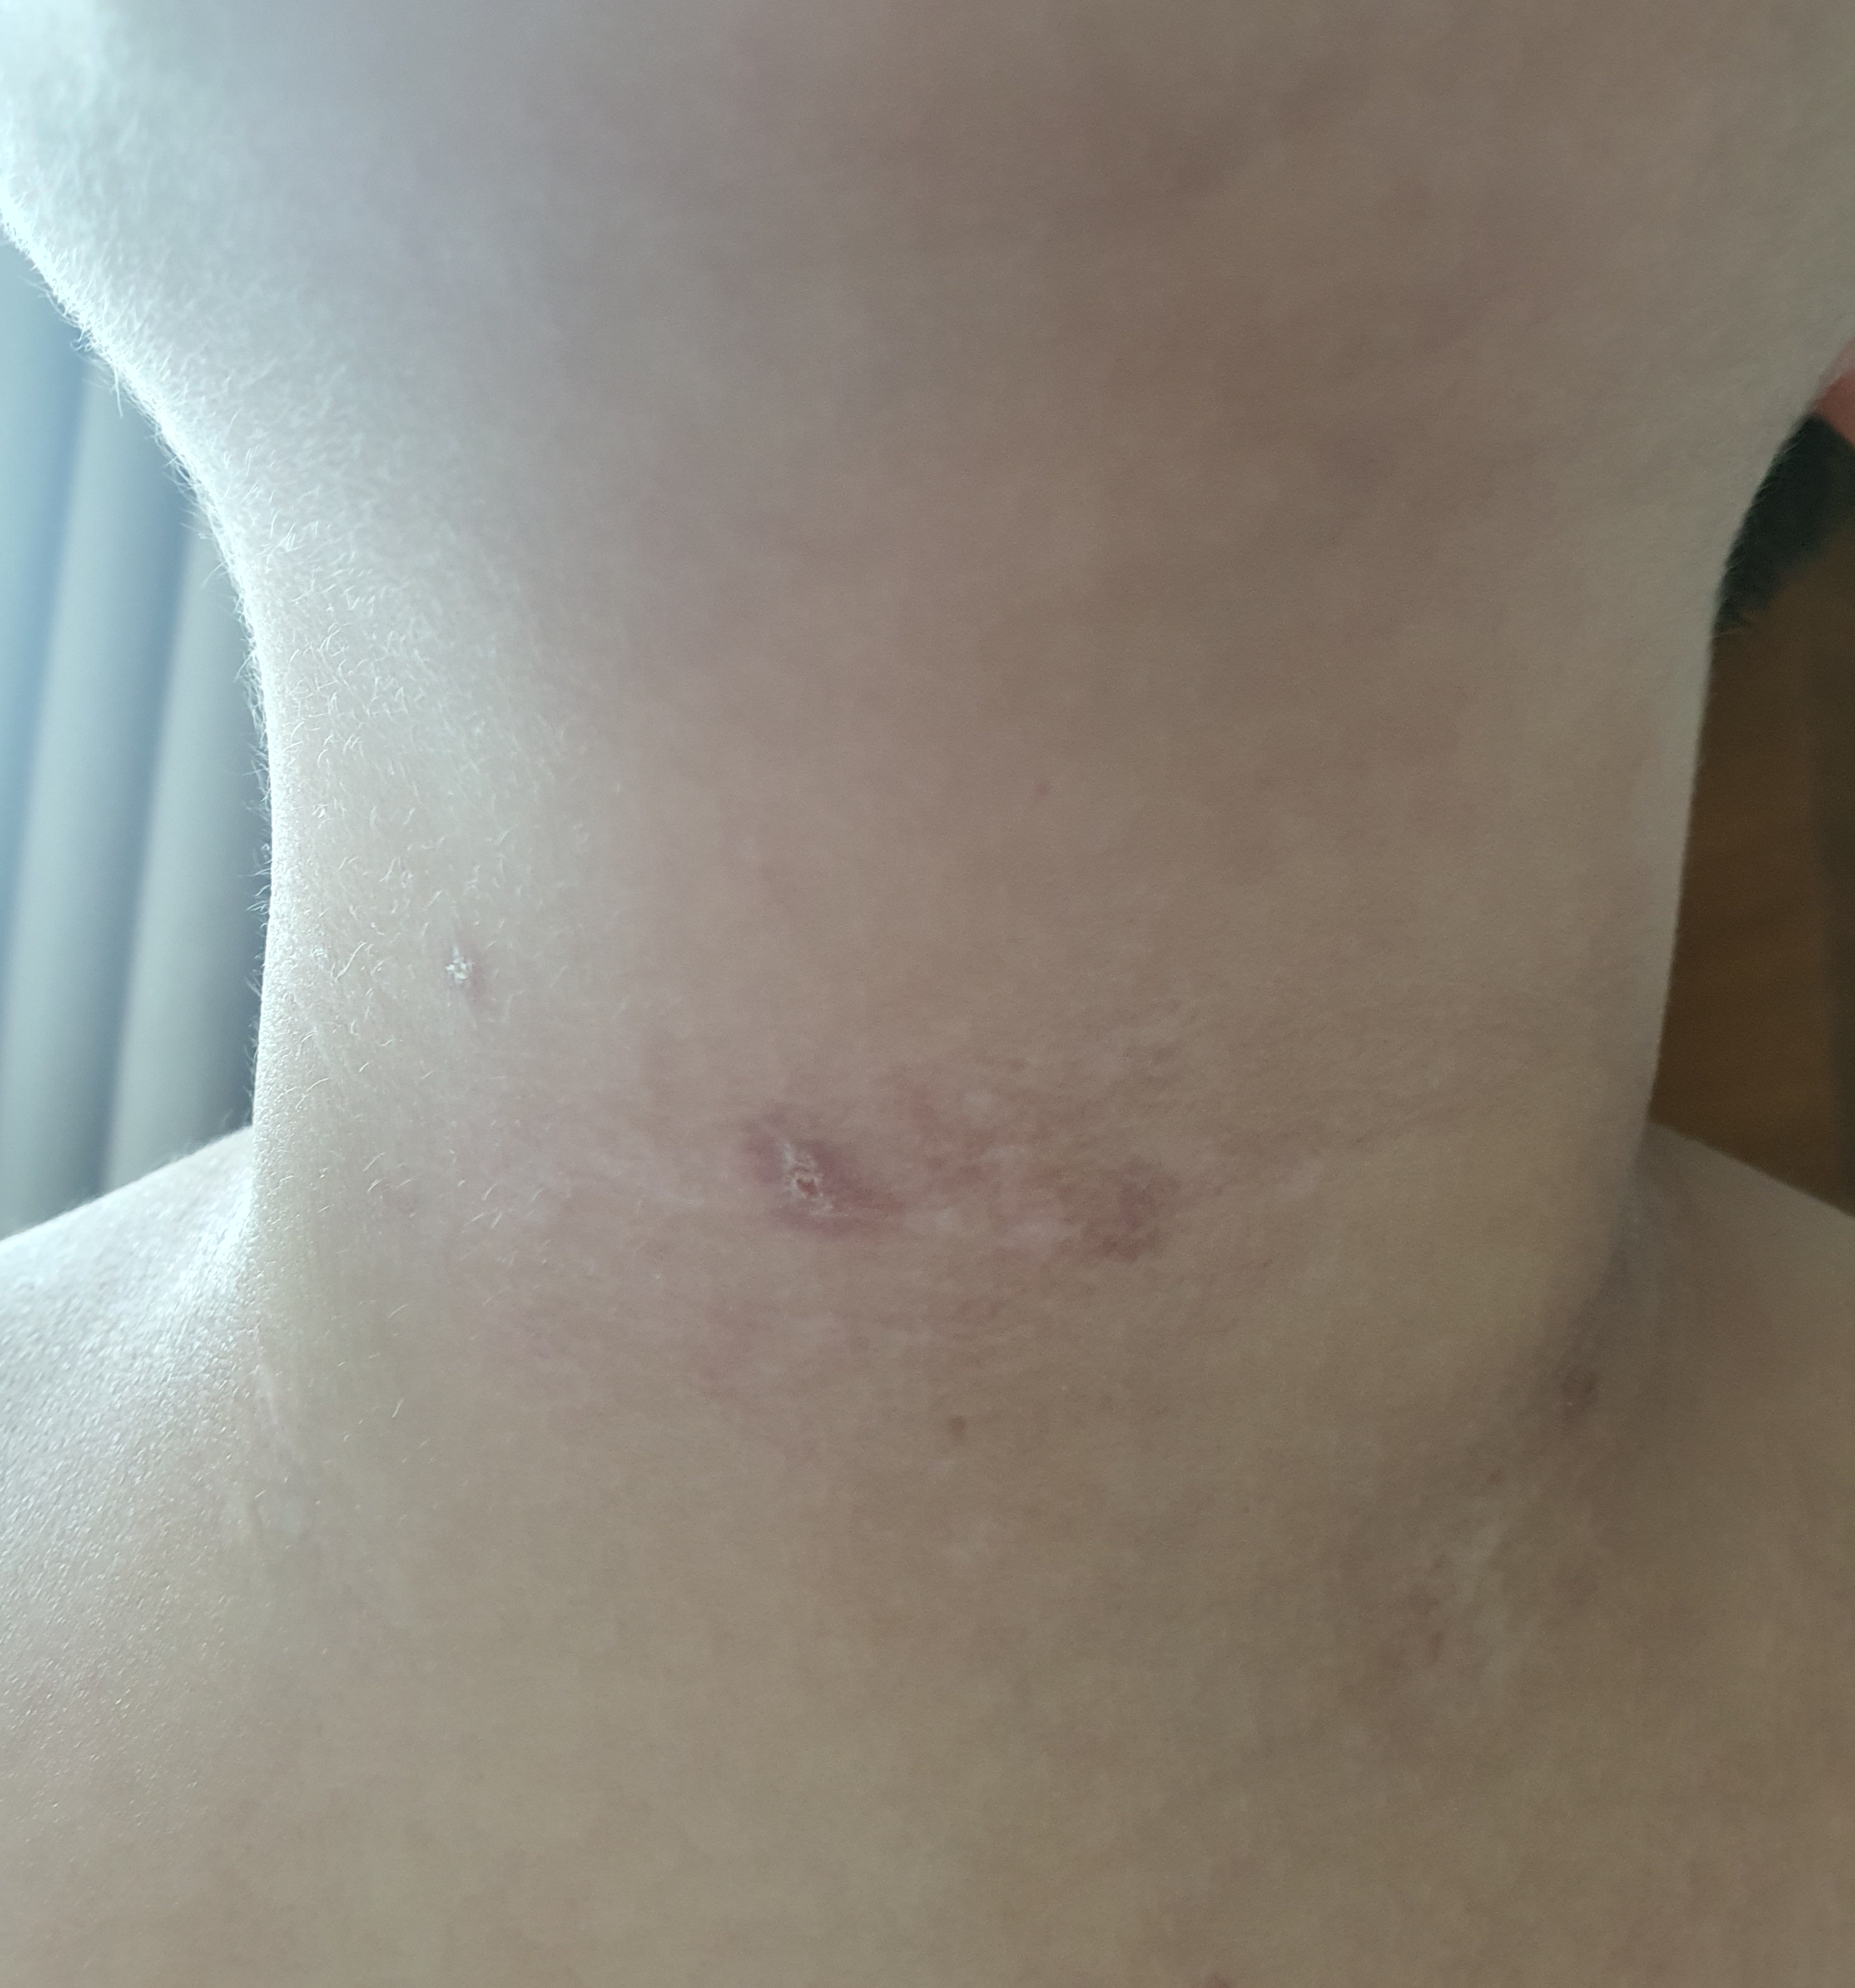
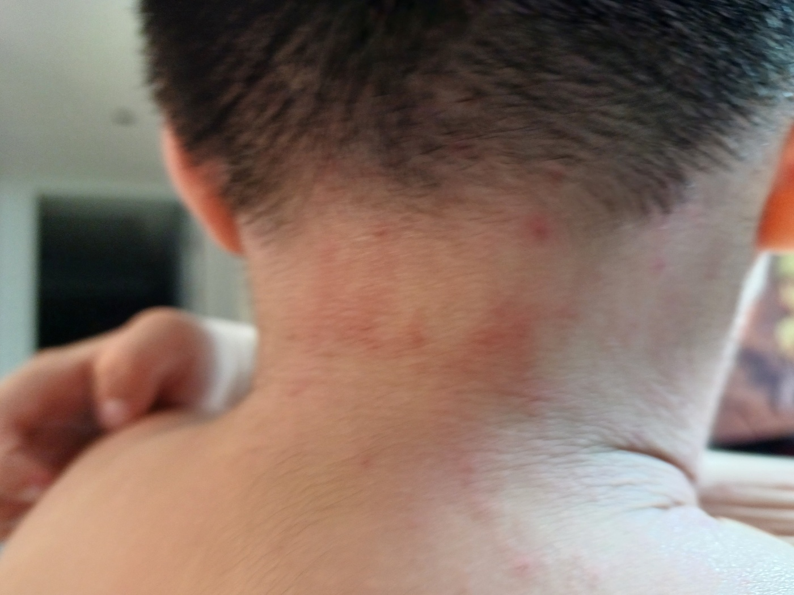
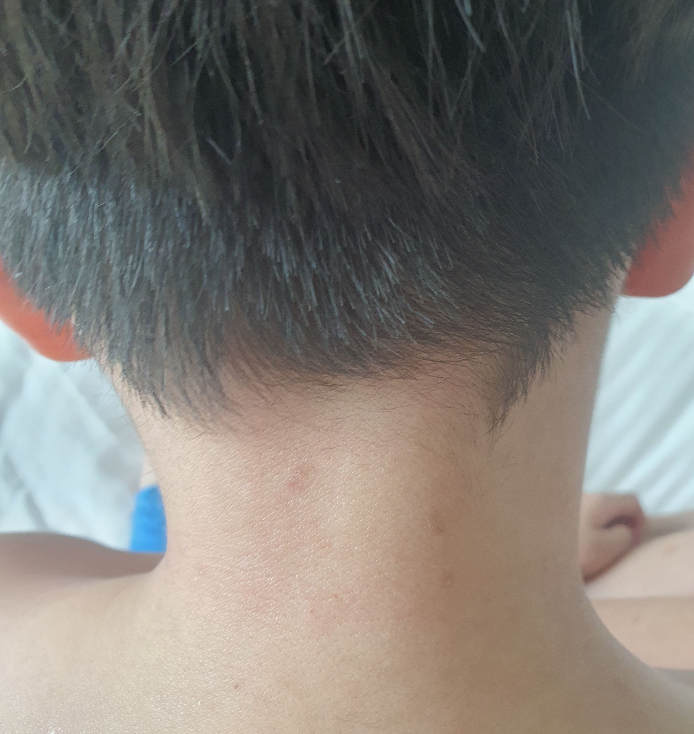
12세(남)
Before
After(약 3주 경과)

Slide 19
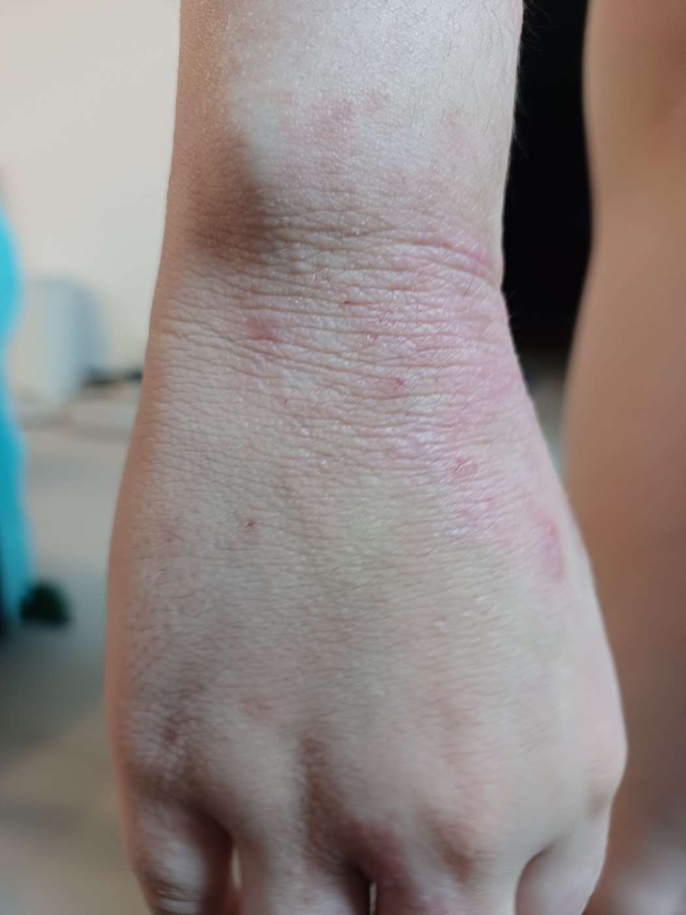
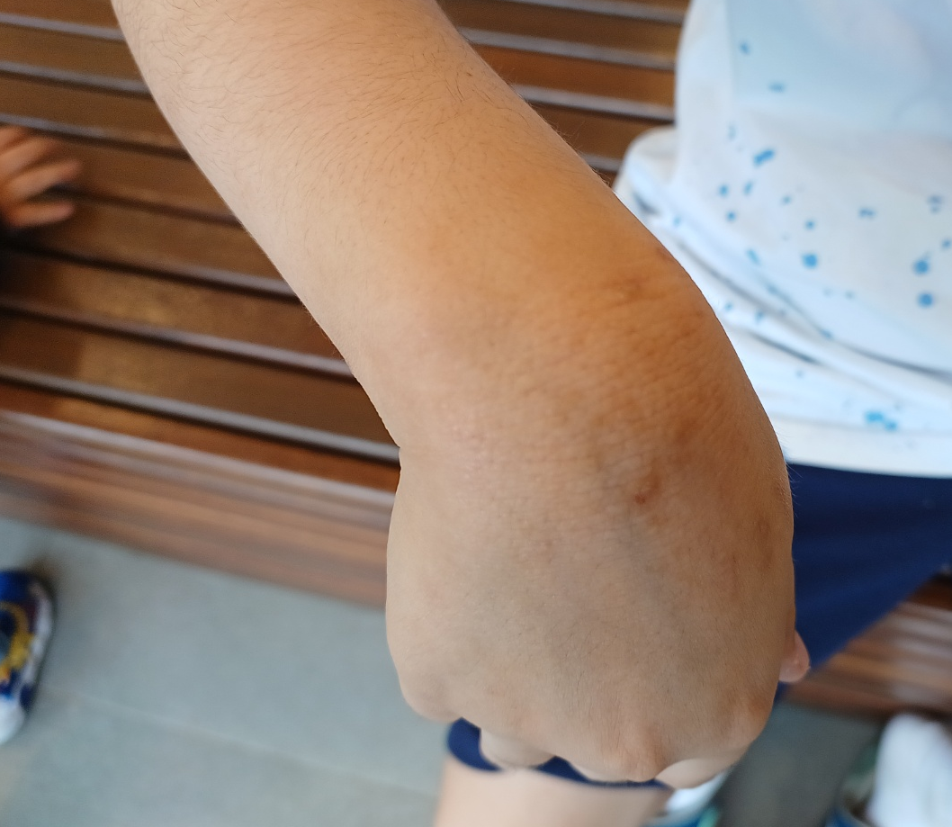
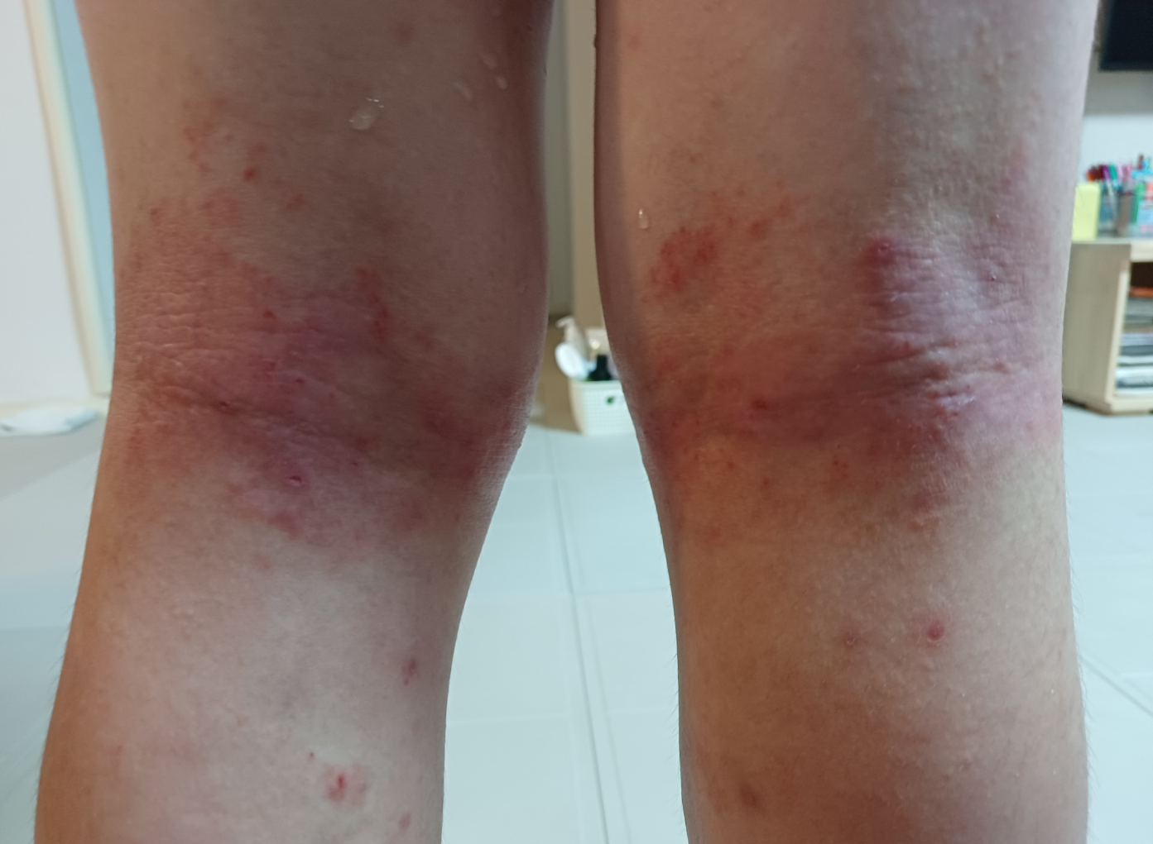
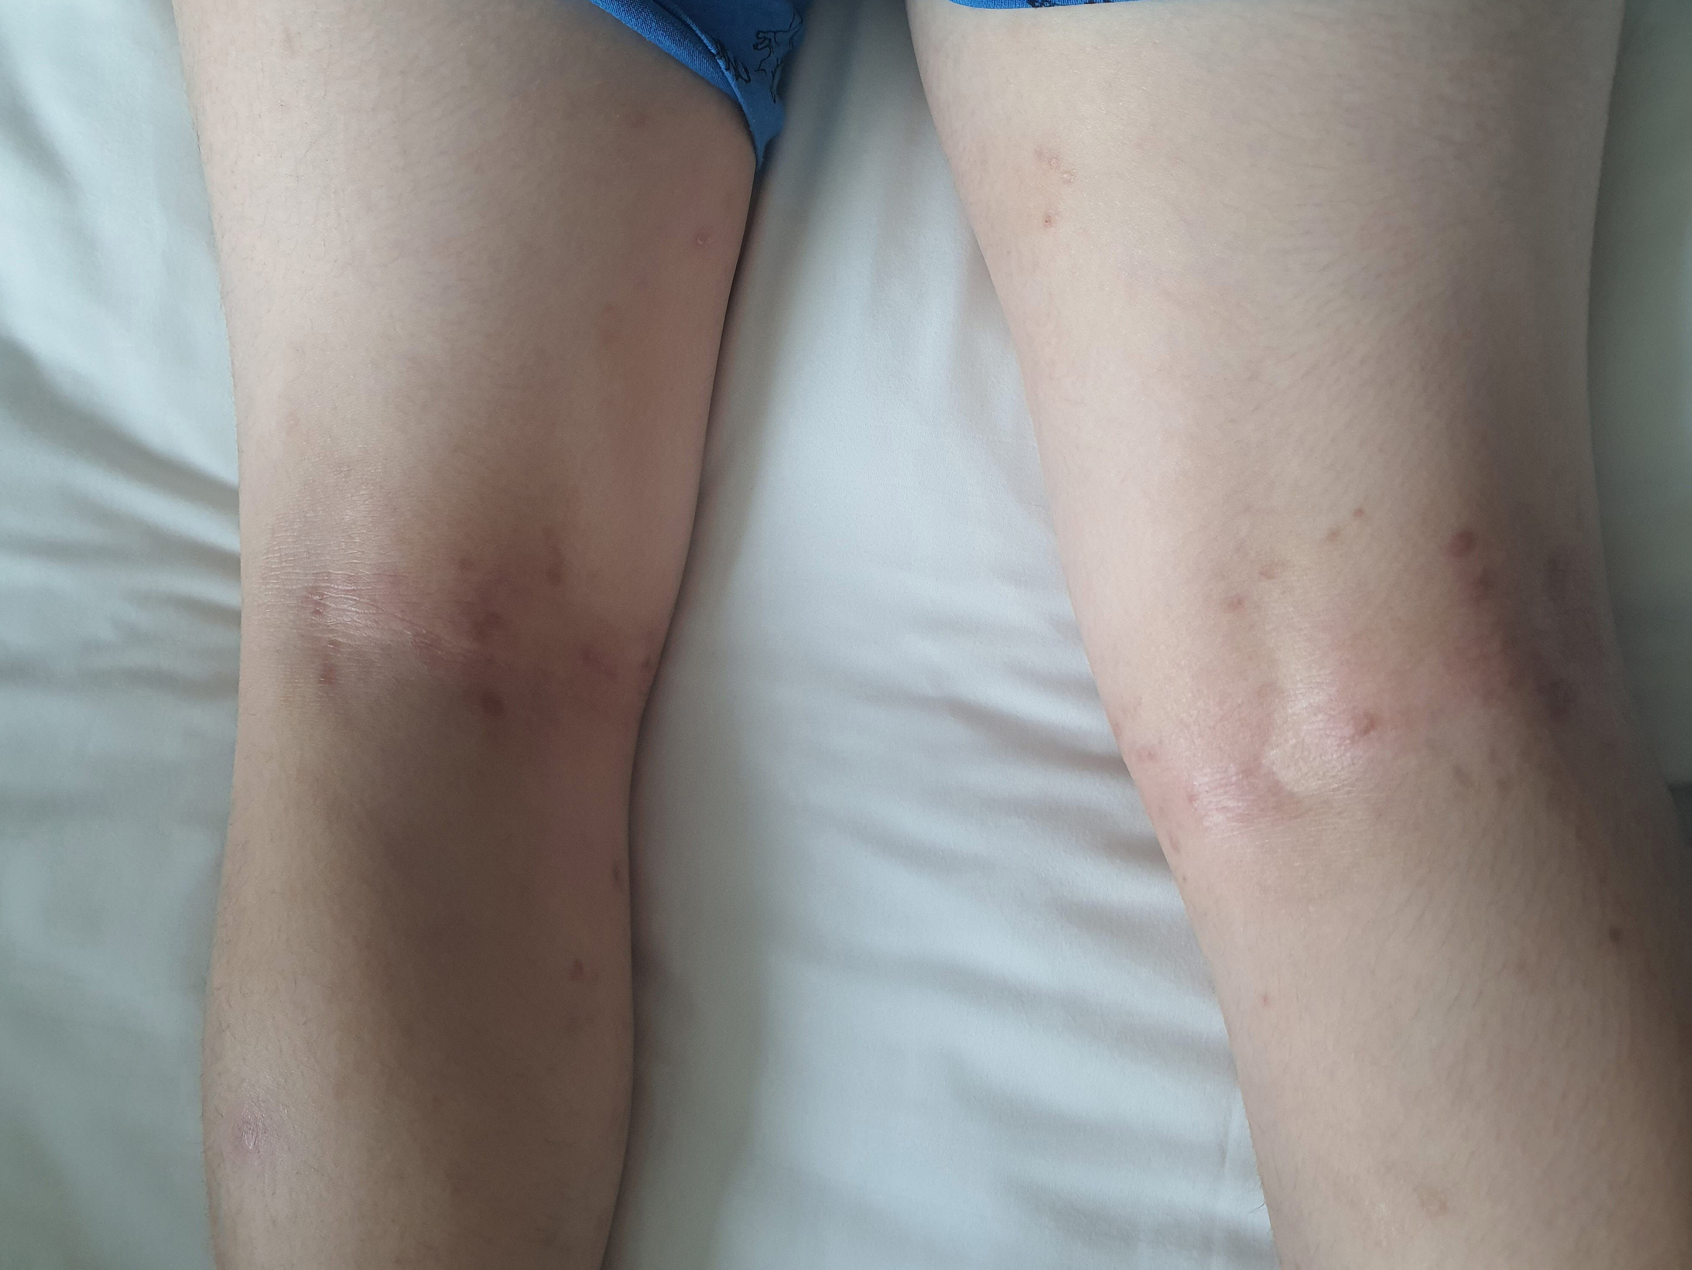
12세(남)
Before
After(약 3주 경과)

Slide 20
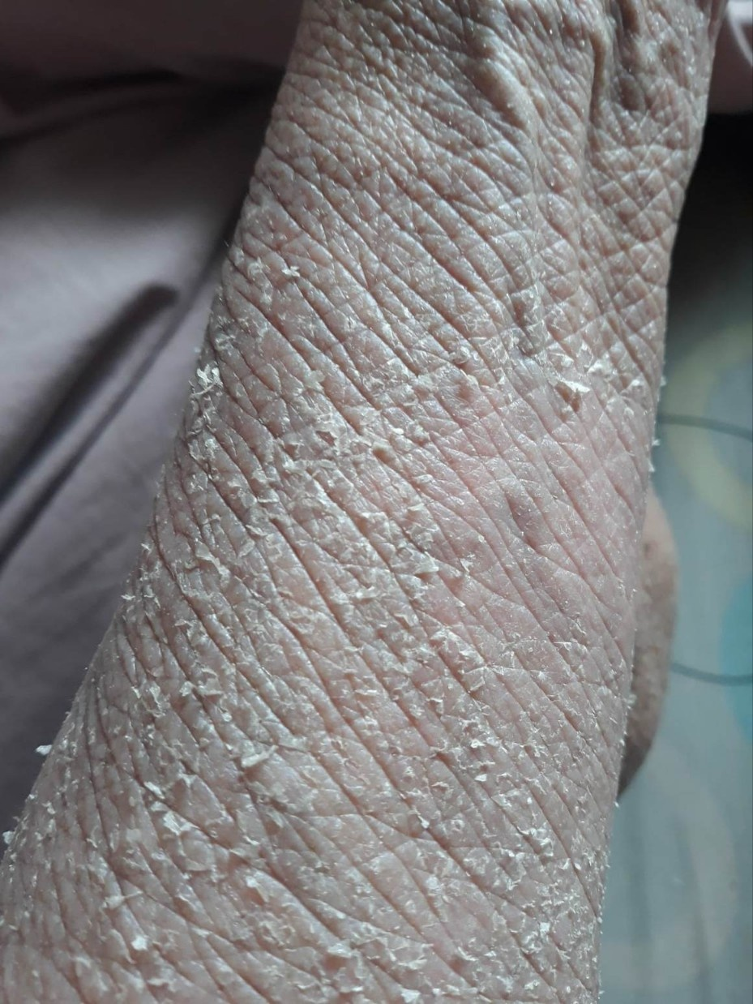
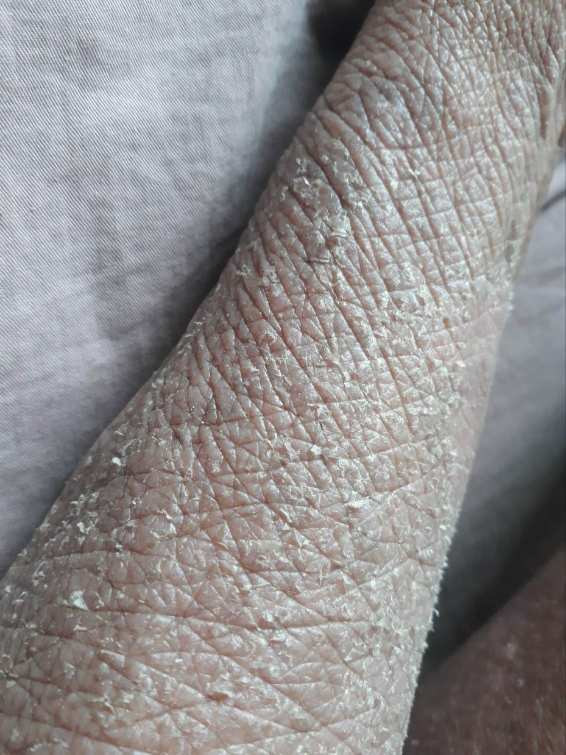
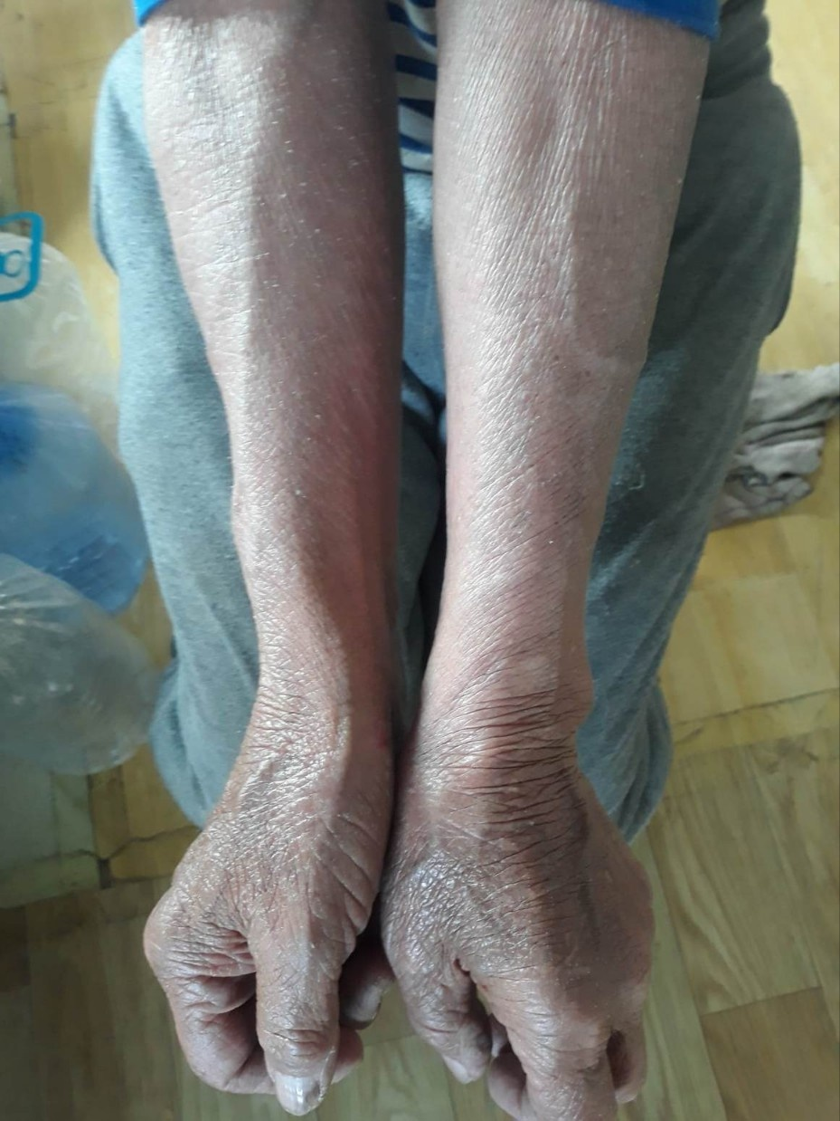
63세(남)
Before
After(약 6주 경과)

Slide 21
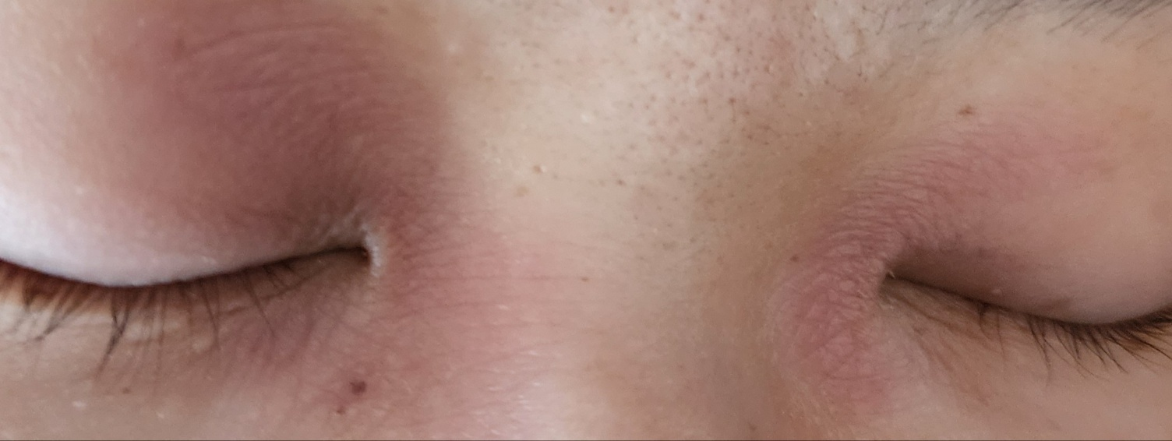
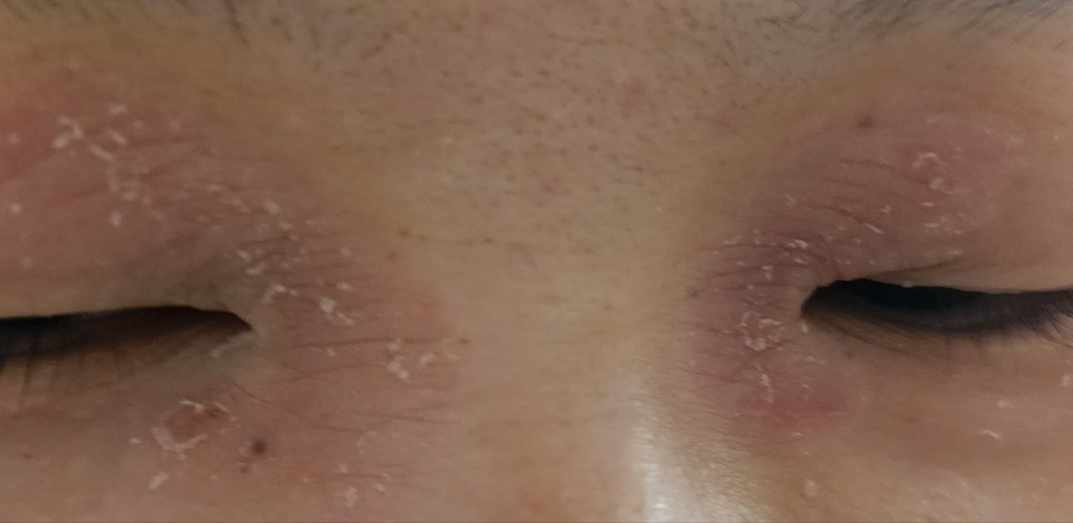
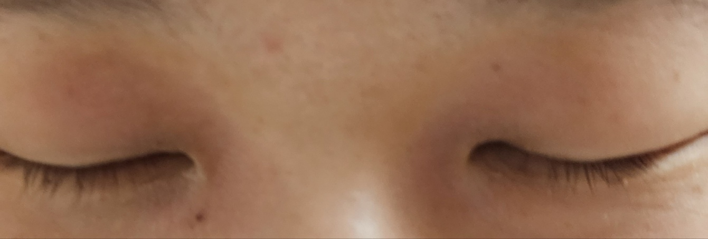

Before
After(약 2주 경과)
24세(여)
After(약 3주 경과)
After(약 4주 경과)

Slide 22
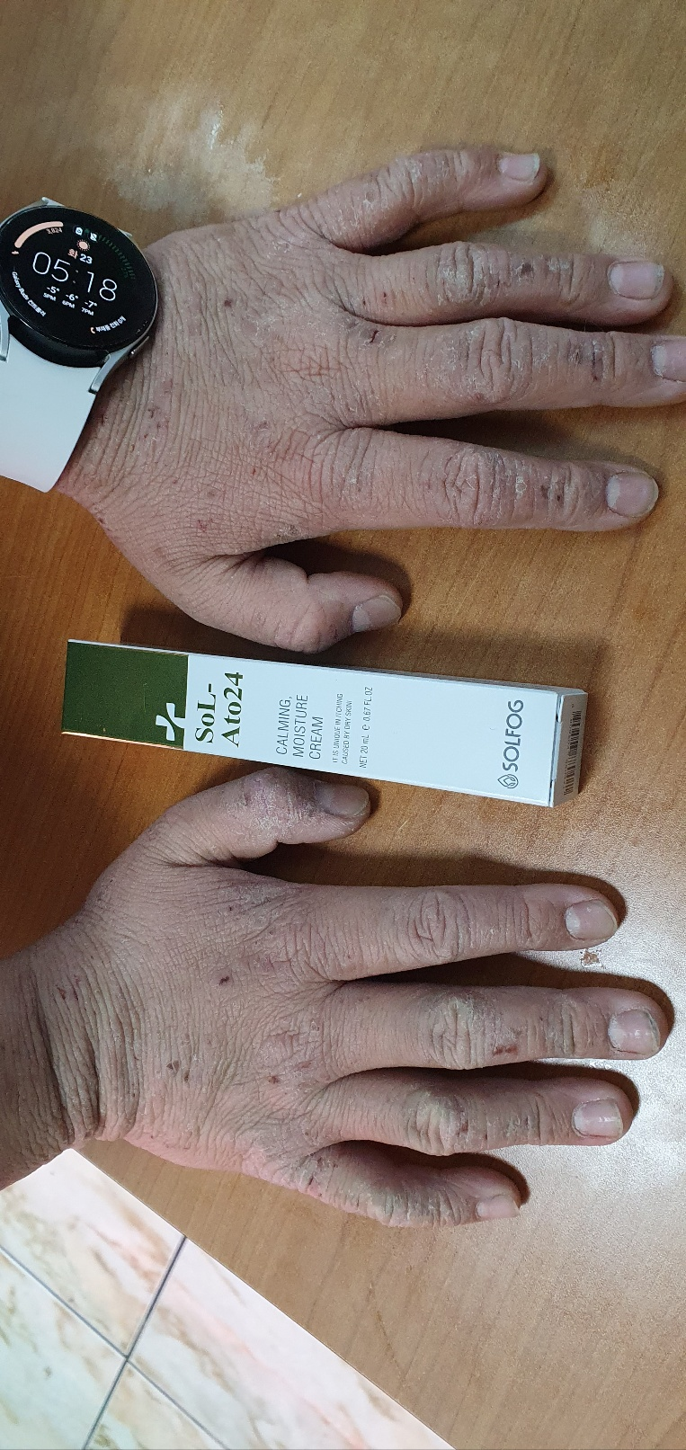
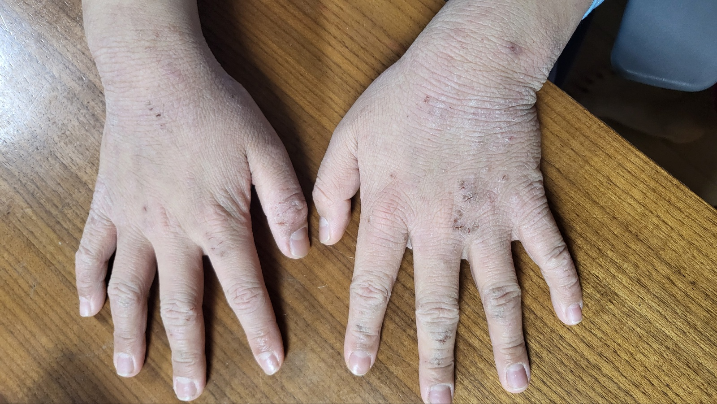


15세(남)
Before
After(약 3주 경과)
After(약 4주 경과)

Slide 23





15세(남)
Before
After(약 2주 경과)
After(약 4주 경과)

Slide 24










Slide 25




사용 후기(대화 내용)

Slide 26





Slide 27





Slide 28




Slide 29




50대 주부 사용 후기

